Slide 1


Slide 2


JUNTA DIRECTIVA No 152
25 de abril de 2018

Slide 3
ORDEN DEL DÍA
Verificación del Quorum.
Aprobación del orden del día
Informe Comité Financiero.
Autorización inicio proceso contratación ERP
Autorización inicio proceso contratación Servicio Vigilancia y Seguridad privada
Autorización inicio proceso contratación Servicio de Operación Logística para las diligencias de desalojo.
Avance Venta de Sociedades Activas
4. Mapa de Riesgos Sociedad de Activos Especiales S.A.S
5. Cronograma de Procesos de Contratación
6. Informe Comité de Enajenación Temprana
7. Comité de Asignaciones
8. Proyecto modificación al Manual de Contratación
9. Comité de Auditoría
10. Resultados Comercialización Inmuebles CISA
Junta Directiva No 152

Slide 4
3. INFORME COMITÉ FINANCIERO

Slide 5
Comité Financiero Abril 2018
Agenda
Estados Financieros SAE S.A.S. a 28 de Febrero de 2018
Informe Portafolio a 31 de Marzo de 2018
Vicepresidencia Administrativa y Financiera – Gerencia Financiera

Slide 6
ESTADOS FINANCIEROS A 28 DE FEBRERO DE 2018
Vicepresidencia Administrativa y Financiera – Gerencia Financiera

Slide 7
ESTADO DE SITUACION FINANCIERA INDIVIDUAL
PERIODOS TERMINADOS EL 28 DE FEBRERO DE 2018 Y 28 DE FEBRERO 2017
(cifra en millones de pesos colombianos)
ACTIVO | Al 28 Febrero 2018 |  | Al 28 Febrero 2017 |  | Al 31 de Diciembre 2017 |  |  | Variación % Febrero 2018-2017 |  |  | Variación % Feb - Dic 2018-2017
ACTIVO CORRIENTE
Efectivo en Bancos | 415 |  | 393 |  | 403 |  |  | 6 |  |  | 3
Equivalentes al efectivo de uso restringido | 7.030 |  | 0 |  | 1.422 |  |  | 0 |  |  | 394
Inversiones de administración de liquidez | 6.296 |  | 9.690 |  | 6.490 |  |  | -35 |  |  | -3
Cuentas por Cobrar Corto Plazo | 2.984 |  | 2.258 |  | 2.908 |  |  | 32 |  |  | 3
TOTAL ACTIVO CORRIENTE | 16.725 |  | 12.341 |  | 11.223 |  |  | 36 |  |  | 49
ACTIVO NO CORRIENTE
Cuentas por Cobrar Largo Plazo | 939 |  | 939 |  | 941 |  |  | 0 |  |  | 0
Deterioro | -598 |  | -598 |  | -598 |  |  | 0 |  |  | 0
Total Cuenta por Cobrar Largo Plazo | 341 |  | 341 |  | 343 |  |  | 0 |  |  | -1
Propiedades, Planta y equipo | 399 |  | 445 |  | 369 |  |  | -10 |  |  | 8
Otros Activos (Anticipos Impuestos / Diferidos) | 12.352 |  | 8.309 |  | 11.504 |  |  | 49 |  |  | 7
TOTAL ACTIVO NO CORRIENTE | 13.092 |  | 9.095 |  | 12.216 |  |  | 44 |  |  | 7
TOTAL ACTIVO | 29.816 |  | 21.436 |  | 23.439 |  |  | 39 |  |  | 27
Vicepresidencia Administrativa y Financiera – Gerencia Financiera

Slide 8
ESTADO DE SITUACION FINANCIERA INDIVIDUAL
PERIODOS TERMINADOS EL 28 DE FEBRERO DE 2018 Y 28 DE FEBRERO 2017
(cifra en millones de pesos colombianos)
PASIVO | Al 28 Febrero 2018 |  | Al 28 Febrero 2017 |  | Al 31 de Diciembre 2017 |  |  | Variación % Febrero 2018-2017 |  |  | Variación % Feb - Dic 2018-2017
PASIVO CORRIENTE
Cuentas por Pagar | 2,920 |  | 2,090 |  | 1,380 |  |  | 40 |  |  | 112
Beneficios a los empleados Corto Plazo | 1,170 |  | 327 |  | 1,654 |  |  | 259 |  |  | -29
Provisiones | 90 |  | 186 |  | 159 |  |  | -51 |  |  | -43
Otros pasivos | 7,208 |  | 369 |  | 1,892 |  |  | 1,854 |  |  | 281
TOTAL PASIVO CORRIENTE | 11,388 |  | 2,972 |  | 5,086 |  |  | 283 |  |  | 124
TOTAL PASIVO | 11,388 |  | 2,972 |  | 5,086 |  |  | 283 |  |  | 124
PATRIMONIO
Capital Suscrito y Pagado | 17,430 |  | 17,430 |  | 17,430 |  |  | 0 |  |  | 0
Reservas | 498 |  | 437 |  | 498 |  |  | 14 |  |  | 0
Resultados de ejercicios Anteriores | 551 |  | 613 |  | 0 |  |  | -10 |  |  | 0
Resultado del ejercicio | 74 |  | 110 |  | 551 |  |  | -34 |  |  | -87
Impactos por Transición | ( 126) |  | ( 126) |  | ( 126) |  |  | 0 |  |  | 0
TOTAL PATRIMONIO | 18,428 |  | 18,464 |  | 18,353 |  |  | 0 |  |  | 0
TOTAL PASIVO Y PATRIMONIO | 29,816 |  | 21,436 |  | 23,439 |  |  | 39 |  |  | 27
Vicepresidencia Administrativa y Financiera – Gerencia Financiera

Slide 9
ESTADO DE RESULTADO INTEGRAL INDIVIDUAL
PERIODOS TERMINADOS EL 28 DE FEBRERO DE 2018 Y 28 DE FEBRERO 2017
(cifras expresadas en millones de pesos)
 |  |  | feb-18 |  | feb-17 |  | Al 31 de Diciembre 2017 |  |  | Variación % Febrero 2018-2017 |  |  | Variación % Feb - Dic 2018-2017
INGRESOS POR PRESTACION DE SERVICIOS |  |  | 5,765 |  | 4,470 |  | 30,573 |  |  | 29 |  |  | -81
FINANCIEROS |  |  | 59 |  | 100 |  | 533 |  |  | -41 |  |  | -89
INGRESOS DIVERSOS |  |  | 15 |  | 25 |  | 33 |  |  | -40 |  |  | -54
TOTAL INGRESOS OPERACIONALES |  |  | 5,839 |  | 4,595 |  | 31,138 |  |  | 27 |  |  | -81
GASTOS DE ADMINISTRACIÓN DE OPERACIÓN
GASTOS DE PERSONAL |  |  | 3,814 |  | 888 |  | 17,206 |  |  | 330 |  |  | -78
GASTOS GENERALES |  |  | 1,461 |  | 983 |  | 7,189 |  |  | 49 |  |  | -80
IMPUESTOS, CONTRIBUCIONES Y TASAS |  |  | 21 |  | 14 |  | 257 |  |  | 54 |  |  | -92
GASTOS DE VENTA GENERALES |  |  | 225 |  | 2,248 |  | 3,963 |  |  | -90 |  |  | -94
DETERIORO, DEPRECIACION, AMORT, |  |  | 20 |  | 19 |  | 121 |  |  | 4 |  |  | -84
OTROS GASTOS OPERACIONALES |  |  | 186 |  | 302 |  | 1,622 |  |  | -39 |  |  | -89
TOTAL GASTOS DE ADMINISTRACION |  |  | 5,727 |  | 4,452 |  | 30,359 |  |  | 29 |  |  | -81
RESULTADO DEL PERIODO ANTES DE IMPUESTOS |  |  | 112 |  | 143 |  | 779 |  |  | -22 |  |  | -86
IMPUESTO SOBRE LA RENTA Y COMPLEM. |  |  | 38 |  | 32 |  | 228 |  |  | 20 |  |  | -83
RESULTADO DEL PERIODO |  |  | 74 |  | 110 |  | 551 |  |  | -34 |  |  | -87
Vicepresidencia Administrativa y Financiera – Gerencia Financiera

Slide 10
2. PORTAFOLIO A 31 DE MARZO DE 2018
Vicepresidencia Administrativa y Financiera – Gerencia Financiera

Slide 11
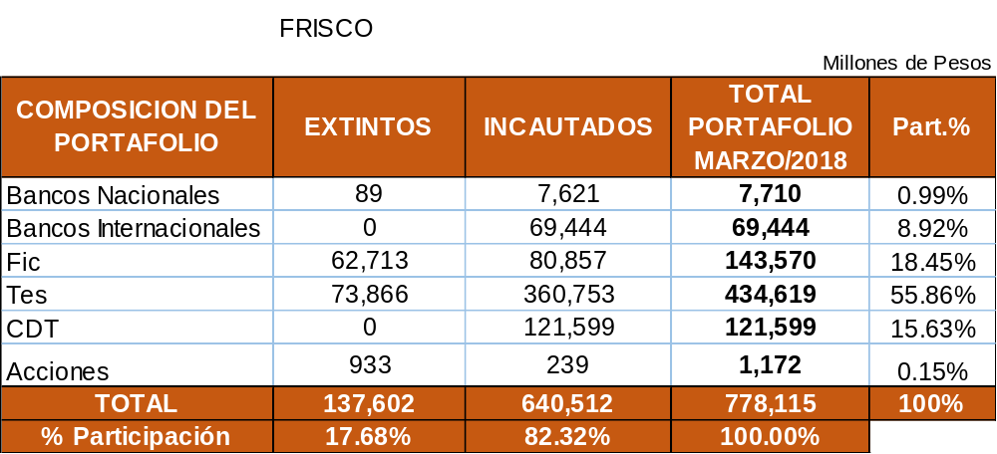
COMPOSICION DEL
PORTAFOLIO FRISCO MARZO 2018
Vicepresidencia Administrativa y Financiera – Gerencia Financiera

Slide 12
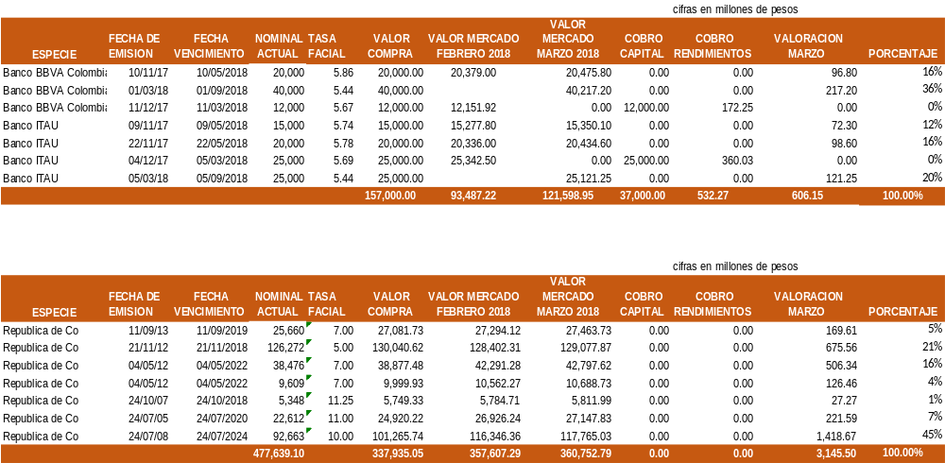
PORTAFOLIO INCAUTADOS MARZO 2018
Vicepresidencia Administrativa y Financiera – Gerencia Financiera

Slide 13
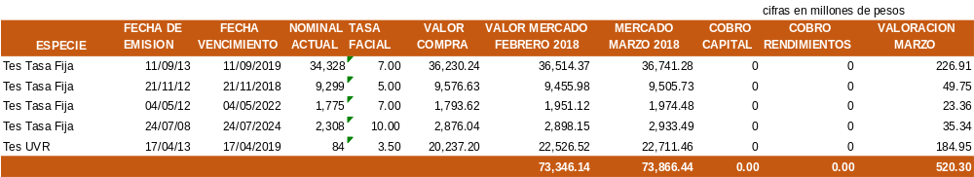
PORTAFOLIO EXTINTOS MARZO 2018
Vicepresidencia Administrativa y Financiera – Gerencia Financiera

Slide 14
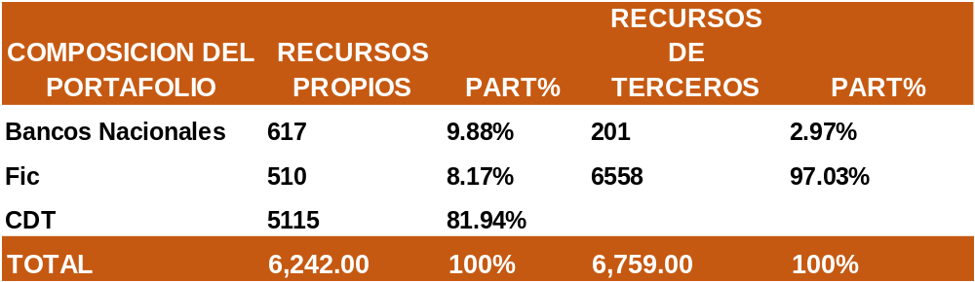
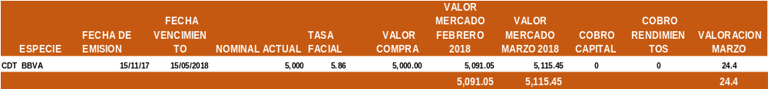
PORTAFOLIO SAE MARZO 2018
Vicepresidencia Administrativa y Financiera – Gerencia Financiera

Slide 15
AUTORIZACIÓN INICIO PROCESO CONTRATACIÓN ERP

Slide 16
Contratar la prestación del servicio para la Implementación de un sistema integrado de gestión financiero y administrativo tipo ERP (Enterprise Resource Planning).
Oficina Gestión de la Información

Slide 17
En la Junta Directiva No.126 de 2016 celebrada el 30 de noviembre, se aprobó la adquisición de un ERP (por sus siglas en inglés Enterprise Resource Planning) con el propósito de facilitar la integración y la interoperabilidad de los procesos de la SAE SAS, a través de información transaccional en línea, reportes para la conciliación y gestión de la información, obteniendo datos de manera confiable, ágil, real, oportuna y eficiente para la toma de decisiones.
Antecedentes
Oficina Gestión de la Información

Slide 18

Oficina Gestión de la Información

Slide 19
La Sociedad de Activos Especiales SAE SAS cuenta con los sistemas de información: Temis, Zeus, Concisa y Sigep, que le permiten realizar gestión: jurídica, documental, administrativa y financiera en una pequeña proporción comparada con la necesidad de la Sociedad, sin embargo, con el tiempo las necesidades de la SAE se han incrementado por lo cual es necesario la adquisición e implementación de un sistema que unifique la información y que contenga especialmente las siguientes características:
  • Proporcionar integración de información
  • Gestión de múltiples empresas (FRISCO, SAE y Colombia en PAZ)
  • Operación multimoneda.
  • Autogestión de los funcionarios en los procesos de recursos humanos, como por ejemplo gestionar certificados, vacaciones, incapacidades etc.
  • Integración con los procesos que están siendo implementados en el sistema Misional Matrix
  • Integración con los procesos de los diferentes aplicativos existentes
  • Eliminación de retrabajo para la gestión de información.
  • Eliminación de reprocesos en la ejecución de actividades en varias aplicaciones (una sola entrada de información)
  • Eliminar procesamiento manual en Excel
  • Eliminación del riesgo del error por la manualidad y la falta de integración
  • Disminución de mantenimientos adicionales por parte del área de tecnología, eliminando las diferentes versiones de la misma aplicación en varios ambientes para poder atender las empresas de manera diferenciada.
Justificación
Oficina Gestión de la Información

Slide 20
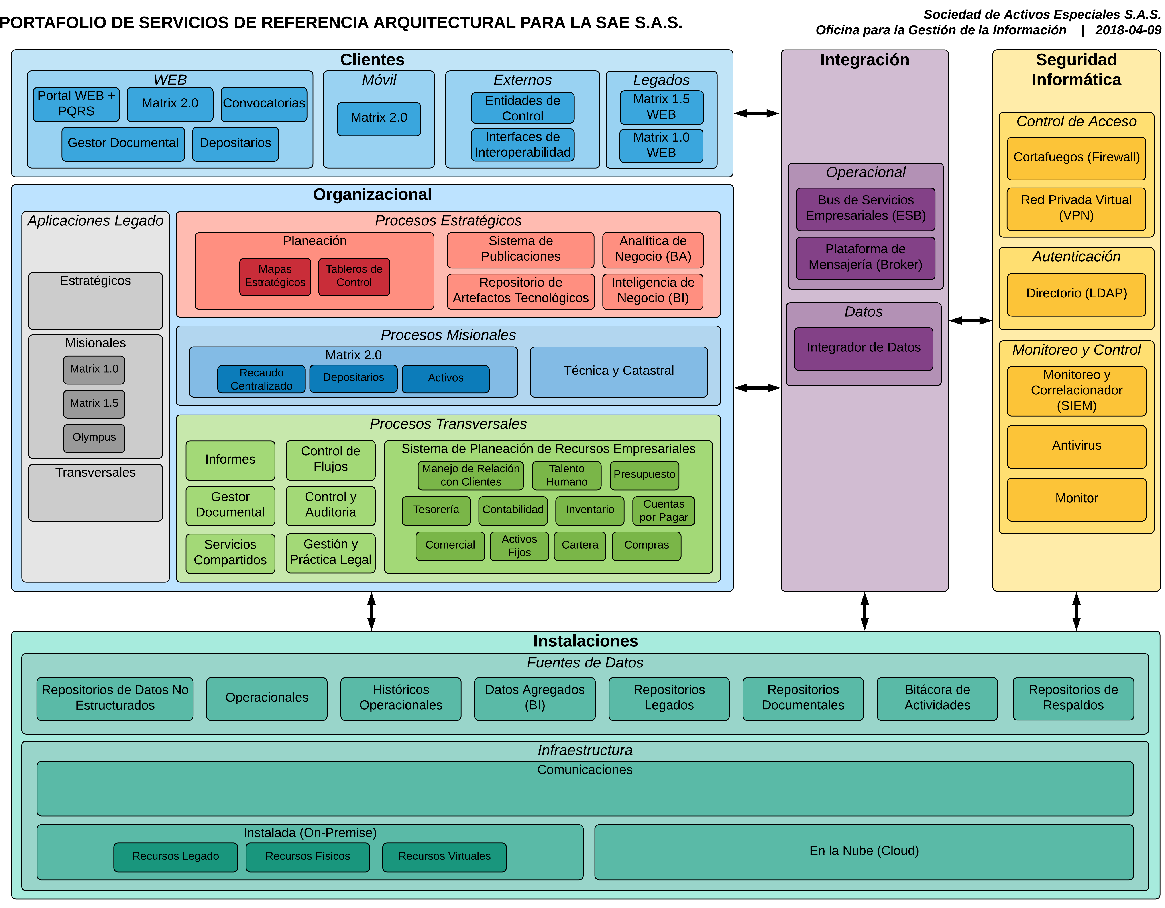
Oficina Gestión de la Información

Slide 21
Objetivo, Plazo y Presupuesto Oficial
Contratar la prestación del servicio para la Implementación de un sistema integrado de gestión financiero y administrativo tipo ERP (Enterprise Resource Planning).
Objetivo
Plazo
El contrato tendrá una duración de 25 meses contados a partir del 01 de junio de 2018.
El presupuesto para el presente concurso es de $3.200.000.000 incluye el valor total de los productos y servicios, IVA y todos los impuestos, tasas y contribuciones a que haya lugar. Los productos y servicios a adquirir son:
Licenciamiento de software para servidores
Licenciamiento de accesos de usuarios del sistema
Consultoría para la implementación, integración y migración de información
Consultoría para el levantamiento de procesos de negocio sobre la nueva infraestructura
Capacitación funcional y técnica para la operación
Mantenimiento y soporte por un(1) año
Presupuesto
Oficial
Oficina Gestión de la Información

Slide 22
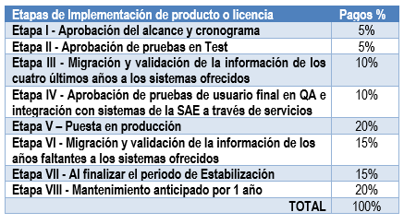
Ejecución del Presupuesto
2018
60%
$1.920MM
2019
40%
$1.280MM
Las cifras anteriores se presentan de acuerdo con el presupuesto aprobado por la Consejo Nacional de Estupefacientes.
Oficina Gestión de la Información

Slide 23
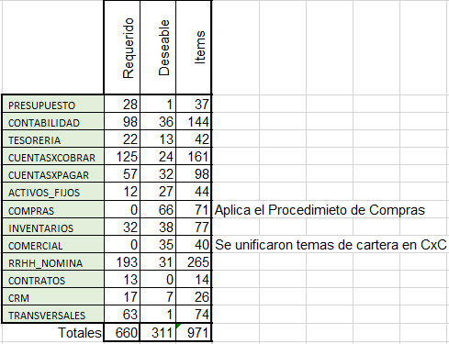
Funcionalidades Solicitadas
Cobertura de Necesidades
Oficina Gestión de la Información

Slide 24
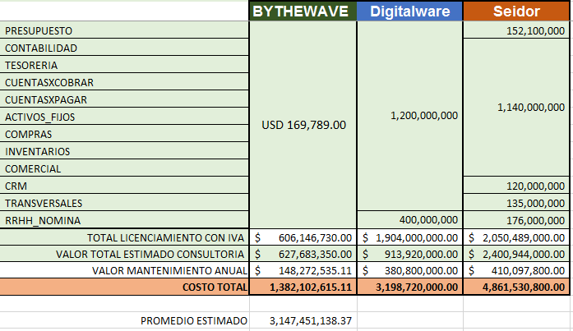
Análisis del Estudio de Mercado
Se llevó a cabo un estudio de mercado con empresas que realizan la implementación de este tipo de soluciones para determinar el valor del mercado, el cual se detalla a continuación:
Oficina Gestión de la Información

Slide 25
Solicitud: Autorizar el inicio del proceso de contratación cuyo objeto es:
“Contratar la Implementación de un sistema integrado de gestión financiera y administrativa tipo ERP, además de los servicios profesionales requeridos para su puesta en producción, tales como consultoría, implementación, mantenimiento, soporte y actualización.”
Oficina Gestión de la Información

Slide 26
AUTORIZACIÓN INICIO PROCESO CONTRATACIÓN SERVICIO DE VIGILANCIA Y SEGURIDAD PRIVADA

Slide 27
Que para SAE SAS, es indispensable velar por la seguridad de las instalaciones en donde se encuentran o pueden ser ubicadas las diferentes dependencias de la Sociedad y del FRISCO, salvaguardando los bienes muebles e inmuebles, con el fin de preservarlos para la prestación efectiva del servicio, además de prevenir o detener perturbaciones a la seguridad y tranquilidad individual tanto de los funcionarios como de terceros. Por ello, se requiere contratar a una firma especializada y con experiencia en la prestación de servicios de Vigilancia y Seguridad Privada que apoye a SAE en la vigilancia y custodia tanto de sus instalaciones como los bienes FRISCO.
Justificación
Contratar la prestación del servicio integral de vigilancia y seguridad privada con armas, sin armas, medio canino, servicio de escolta a persona y medios tecnológicos para la permanente y adecuada protección de los bienes muebles e inmuebles que hacen parte de SAE y bienes FRISCO, en los cuales se requiera el servicio; así como de aquellos por los que le correspondiere velar en virtud de disposición legal.
Objetivo
Vicepresidencia Administrativa y Financiera

Slide 28
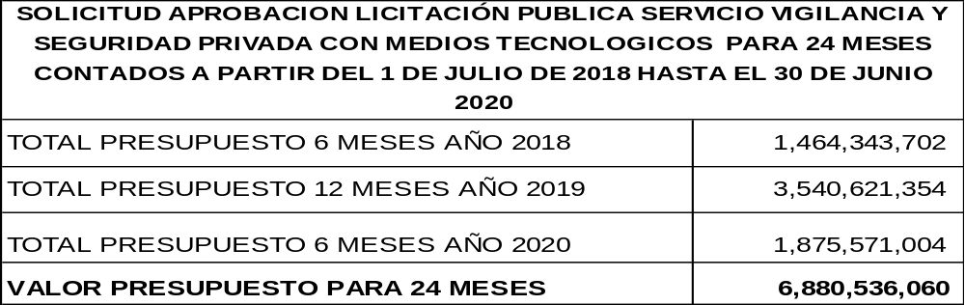
El contrato tendrá una duración de 24 meses contados a partir del 01 de julio de 2018 hasta el 30 de junio de 2020.
Plazo
El presupuesto para el presente concurso es de $6.880.536.060 incluye el valor total de los productos y servicios, IVA y todas todos los impuestos, tasas y contribuciones a que haya lugar,bajo la modalidad de servicio integral de vigilancia y seguridad privada con armas, sin armas, medio canino, servicio de escolta y medios tecnológicos para la permanente y adecuada protección de los bienes muebles e inmuebles que hacen parte de SAE y FRISCO, en los cuales se requiera el servicio.
Presupuesto
Oficial
Vicepresidencia Administrativa y Financiera

Slide 29
Sede Principal: Calle 93B No. 13 – 47 - Bogotá
Regional Centro Oriente Calle 96 No. 13 -11 - Bogotá
Bodega de Archivo y Gestión Documental Calle 16 No. 36 -13– Bogotá
Regional Cali: Carrera 13 No. 12 – 40
Regional Medellín: Cra. 43ª No. 14 - 27
Regional Barranquilla: Cra 54 No. 72 - 80
Inmuebles:
Bogotá: Patio Bonito Cra. 96 c bis No. 42-38 sur
Bogotá: Carrera 14 No. 21 -17 Fortaleza
Bogotá: Casa Inmueble Lote 56 Parcelación Guaymaral
Bogotá: Carrera 11 No. 10 -46 Jazmin
Lugares donde se Bogotá: Edificio Gonzalez - Kr 14 # 59 - 77
Prestara el Servicio Hotel Chinauta Resort – Chinauta
Bogotá - Lote - Calle 175 No. 22 – 10
Bogotá - Inmueble - Diag. 136 No. 85 – 18
Villavicencio: Carrera 21 No. 37 c 05. Bodega
Cartagena: – Barú – Predio Rural – Agua Azul
Cali: Casa San Fernando Cll.5 #36B-85
Cali: Bodega Manzanares
Medellín: Inmueble - Calle 12 Sur No. 25 -72 casa los balsos
Medellín: Inmueble - Poblado Fundación la Luz Cll. 116 AA Sur No.25-55
Medellin: Edificio Zuñiga
Demás bienes inmuebles puestos a disposición de la Sociedad y que ameriten este servicio y para los cuales se solicite.
.
Vicepresidencia Administrativa y Financiera

Slide 30
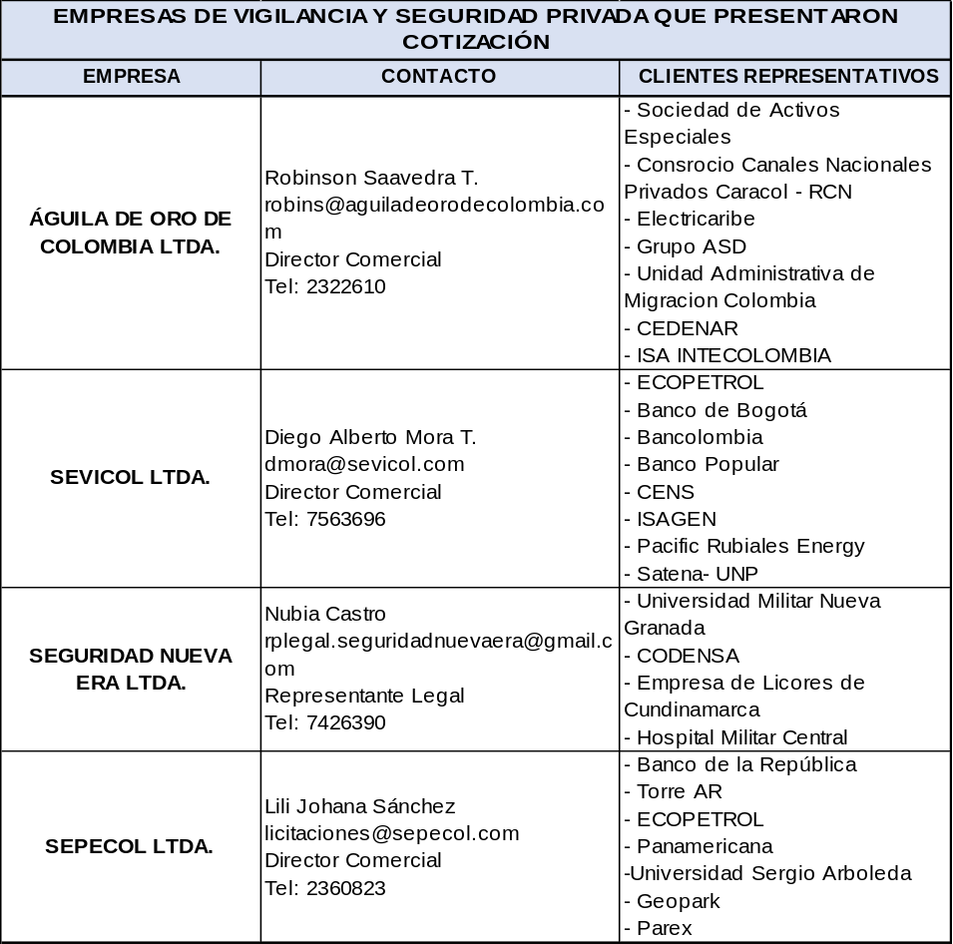
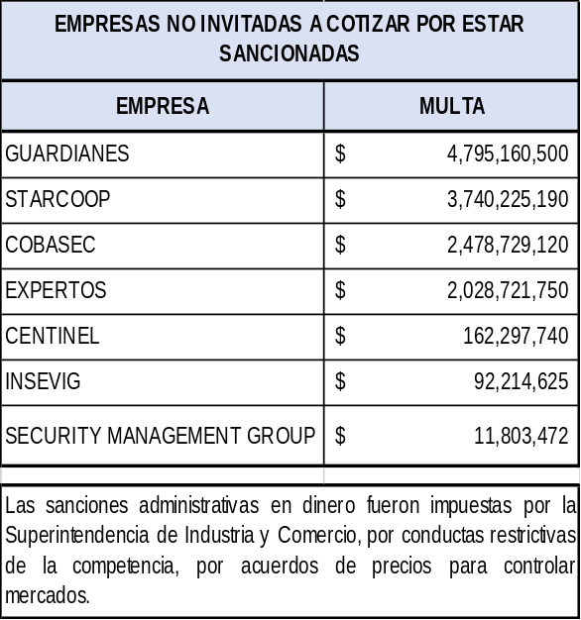
Análisis del Estudio de Mercado
Se llevo a cabo un estudio de mercado con empresas de vigilancia y seguridad privada para determinar el valor del mercado, el cual se detalla a continuación:
.
Vicepresidencia Administrativa y Financiera

Slide 31
Solicitud: Autorizar el inicio del proceso de contratación cuyo objeto es:
“Contratar la prestación del servicio integral de vigilancia y seguridad privada con armas, sin armas, medio canino, servicio de escolta a persona y medios tecnológicos para la permanente y adecuada protección de los bienes muebles e inmuebles que hacen parte de SAE y bienes FRISCO, en los cuales se requiera el servicio; así como de aquellos por los que le correspondiere velar en virtud de disposición legal”.
.
Vicepresidencia Administrativa y Financiera

Slide 32
AUTORIZACIÓN INICIO PROCESO CONTRATACIÓN SERVICIO OPERACIÓN LOGÍSTICA PARA LAS DILIGENCIAS DE DESALOJO

Slide 33
Tal como quedo consagrado en el articulo 22 de la ley 1849 de 2017“el administrador del FRISCO tendrá la facultad de policía administrativa para la recuperación física de los bienes que se encuentren bajo su administración”, Es así como la Sociedad de Activos Especiales SAE S.A.S., se encuentra en la capacidad de ejercer directamente la Función de Policía Administrativa, y en consecuencia por conducto de sus funcionarios puede ejecutar los actos que se expidan tendientes a recuperar materialmente los bienes que ingresan al FRISCO y que en la actualidad están ocupados ilegalmente.
Justificación
Objetivo
Contratar la prestación de servicios de logística integral necesarios para la realización de las diligencias de desalojo que sean requeridas por parte de nuestras diferentes regionales.
Vicepresidencia de Muebles e Inmuebles

Slide 34
Plazo y Presupuesto Oficial
El contrato tendrá una duración de 24 meses contados a partir de la suscripción de acta de inicio, aprobación de las pólizas y/o hasta agotar el presupuesto asignado para tal fin.
Plazo
El presupuesto estimado para el presente proceso de selección es de TRECE MIL MILLONES DE PESOS ($13.000.000.000.00.) M/CTE, IVA incluido y demás impuestos, tasas, contribuciones de carácter nacional y/o distrital legales, costos directos e indirectos, el presente estudio es aplicable para la realización de 1 contrato por cada regional distribuido así:
Regional Centro Oriente: TOTAL CONTRATO $ 5’800.000.000 (CINCO MIL OCHOCIENTOS MILLONES) M/CTE
Regional Suroccidente: TOTAL CONTRATO $ 5’000.00.000.000 (CINCO MIL MILLONES DE PESOS) M/CTE
Regional Occidente: TOTAL CONTRATO $1’000.000.000 (MIL MILLONES DE PESOS) M/CTE
Regional Norte: TOTAL CONTRATO $1’200.000.000 (MIL DOSCIENTOS MILLONES DE PESOS) M/CTE
Presupuesto
Oficial
Vicepresidencia de Muebles e Inmuebles

Slide 35
Sitios donde se prestará el servicio
Por el número significativo de desalojos proyectados, se hace necesario realizar este proceso de contratación por regionales, así:
Lugares donde se prestará el servicio
TOTAL DESALOJOS PROGRAMADOS POR LA REGIONAL CENTRO ORIENTE PARA 2018 es de 567
Vicepresidencia de Muebles e Inmuebles

Slide 36
Lugares donde se prestará el servicio
TOTAL DESALOJOS PROGRAMADOS POR LA REGIONAL SUROCCIDENTE ES DE 498
Vicepresidencia de Muebles e Inmuebles

Slide 37
Lugares donde se prestará el servicio
TOTAL DESALOJOS PROGRAMADOS POR LA REGIONAL OCCIDENTE ES DE 251
Vicepresidencia de Muebles e Inmuebles

Slide 38
Lugares donde se prestará el servicio
TOTAL DESALOJOS PROGRAMADOS POR LA REGIONAL NORTE ES DE 170
Vicepresidencia de Muebles e Inmuebles

Slide 39
Análisis del Estudio de Mercado
ESTUDIO DE MERCADO SERVICIO DE OPERACIÓN LOGISTICA
SERVICIOS | ZONA URBANA (VALORES UNITARIOS POR DILIGENCIA) | ZONA RURAL (VALORES UNITARIOS POR DILIGENCIA)
CAMION PARA TRANSPORTE DE MUEBLES C/U X VIAJE, CAMION TURBO NPR de 10 TON | $503.333.00 | $ 606.666.00
CAMIONES PARA ANIMALES C/U X VIAJE, CAMION TURBO 12 TON | $523.333.00 | $673.333.00
AUXILIARES DE CARGA C/U X DIA | $83.766.00 | $ 83.766.00
Servicio de cerrajería, apertura de chapas y elaboración de llave para acceso a recintos cerrados, cambio de guardas, entre otros. | $73.500.00 | $73.500.00
Soldadura y sellamiento de puertas y/o ventana X Unidad de Acceso | $81.765.00 | $81.765.00
EMBALAJE INCLUYE MATERIAL X UNIDAD | $14.178.00 | $14.178.00
DESAYUNO | $10.272.00 | $14.235.00
ALMUERZO | $ 14.532.00 | $ 16.615.00
Vicepresidencia de Muebles e Inmuebles

Slide 40
Análisis del Estudio de Mercado
ESTIMATIVO DEL VALOR DE CADA DILIGENCIA DEPENDIENDO DEL TIPO DE INMUEBLE
 | CAMION PARA TRANSPORTE DE MUEBLES C/U | COTEROSX4 | CERRAJERO+MATERIALES | VAQUERO x 3 | CAMIONES PARA ANIMALES C/U | VOLQUETA | DESAYUNO FUNCIONARIO x10 | ALMUERZO FUNCIONARIO x10 | HIDRATACIÓNX10 | TOTAL
OFICINAS Y CONSULTORIOS | $ 400,000 | $ 240,000 | $ 250,000 | x | x | x | $ 80,000 | $ 130,000 | $ 30,000 | $ 1,130,000
LOTES [lotes, casas lotes y lotes en construcción] | $ 400,000 | $ 240,000 | $ 250,000 | x | x | $ 300,000 | $ 80,000 | $ 130,000 | $ 30,000 | $ 2,430,000
LOCAL | $ 400,000 | $ 240,000 | $ 250,000 | x | x | x | $ 80,000 | $ 130,000 | $ 30,000 | $ 1,130,000
CASAS | $ 400,000 | $ 240,000 | $ 250,000 | x | x | x | $ 80,000 | $ 130,000 | $ 30,000 | $ 1,130,000
APARTAMENTOS | $ 400,000 | $ 240,000 | $ 250,000 | x | x | x | $ 80,000 | $ 130,000 | $ 30,000 | $ 1,130,000
BODEGAS Y DEPOSITOS | $ 400,000 | $ 240,000 | $ 250,000 | x | x | x | $ 80,000 | $ 130,000 | $ 30,000 | $ 1,130,000
PARQUEADEROS
FINCAS | $ 480,000 | $ 240,000 | $ 250,000 | $ 360,000 | $ 580,000 | $ 300,000 | $ 80,000 | $ 130,000 | $ 30,000 | $ 3,450,000
Se tomo como base la cotización con menor valor presentada
Los valores pueden variar teniendo en cuenta que cada diligencia es diferente y en la mayoría de los casos requerirán servicios complementarios y/o mas servicios para asegurar el éxito del desalojo.
Vicepresidencia de Muebles e Inmuebles

Slide 41
Análisis del Estudio de Mercado
SERVICIOS LOGISTICOS COMPLEMENTARIOS Y ADQUISICIÒN DE OTROS
BIENES NECESARIOS PARA LA DILIGENCIA.
Se consideran servicios logísticos complementarios, todos los servicios especializados que requiera la entidad de forma eventual durante la ejecución del contrato para la recepción, operación, conservación, almacenamiento, transporte y disposición de bienes, de acuerdo con las especiales características de los muebles que se puedan encontrar dentro de los inmuebles a desalojar o de las condiciones de la operación logística necesarias para llevar a cabo el desalojo, las cuales se podrán detallar solo al momento de recibir la información puntual sobre cada uno de los bienes y los requerimientos técnicos para su recuperación, tales como: grúas, Cama bajas, planchones, bulldocer, montacargas, tractores, carpas, baños portátiles etc. Sin dejar de lado la mano de obra calificada y no calificada veterinarios, albañiles, vaqueros con caballo, incluso vigilancia y conserjería.
ESTAS EVENTUALIDADES NO SE PUEDEN TENER DENTRO DE LOS VALORES UNITARIOS TENIENDO EN CUENTA QUE SOLO SE SABE HASTA TENER LA INFORMACIÓN PUNTUAL DE CADA INMUEBLE INCLUSO SOLO HASTA LLEGAR AL LUGAR, PARA ESTAS SITUACIONES EN LOS ESTUDIO PREVIOS SE ESTABLECIÓ UN PROCEDIMIENTO.
Vicepresidencia de Muebles e Inmuebles

Slide 42
REQUISITOS MINIMOS HABILITANTES:
EXPERIENCIA: La experiencia del proponente deberá estar relacionada con la actividad que se pretende satisfacer en el presente proceso y acorde con su objeto social.
Los proponentes deberán acreditar experiencia mínima de cinco (5) años, y deberán acreditar mediante la presentación de máximo tres (3) certificaciones de contratos y/o copia de contratos ejecutados con entidades públicas o privadas, y su objeto debe corresponder a la prestación del servicio de actividades de como operador logístico. La sumatoria de las certificaciones debe ser igual o superior al 100% del valor del presupuesto asignado para cada Regional.
Si la propuesta es presentada como proponente conjunto u otra forma asociativa, mínimo uno de los integrantes deberá cumplir con la experiencia solicitada, los demás integrantes deberán cumplir cada uno, con una experiencia mínima de dos (2) años.
Las certificaciones de experiencia deberán reunir los siguientes requisitos:
Nombre o razón social del contratante.
Nombre o razón social del contratista.
Fecha de iniciación y terminación del contrato
Objeto del contrato.
Valor del contrato (Valor contrato principal más adiciones).
La certificación debe venir debidamente suscrita por la persona facultada para expedirla.
En caso de que la certificación sea expedida a un consorcio o unión temporal, en la misma debe identificarse el porcentaje de participación de cada uno de sus integrantes.
Si la certificación incluye varios contratos, se debe identificar en forma precisa si son contratos adicionales al principal o son contratos nuevos.
Vicepresidencia de Muebles e Inmuebles

Slide 43
REQUISITOS MINIMOS HABILITANTES:
CAPACIDAD JURÍDICA: Podrán participar como proponentes, bajo alguna de las siguientes modalidades, siempre y cuando cumplan las condiciones exigidas: Individualmente como Personas Jurídicas nacionales o extranjeras, que se encuentren debidamente constituidas, previamente a la fecha de cierre del proceso y; conjuntamente, mediante la conformación de Consorcios o Uniones Temporales -siempre y cuando estén conformados por personas jurídicas o se constituyan como persona jurídica-, que acrediten la experiencia habilitante y específica requerida en los estudios previos. Las personas extranjeras, naturales o jurídicas, podrán presentar su oferta en forma directa o mediante apoderado que los represente en el proceso precontractual. En caso de resultar adjudicataria del proceso una persona extranjera, deberá cumplir con lo señalado en el Título VIII del Código de Comercio Colombiano.
Los participantes en el proceso de selección deberán tener dentro de su objeto social el desarrollo o ejecución del servicio que se pretende satisfacer por parte de SAE SAS, descritas en el Objeto del Contrato de los presentes Estudios Previos, y que guarden relación con la logística. Así mismo el representante legal deberá estar facultado para celebrar contratos superiores al presupuesto para cada regional o la autorización expresa de la junta directiva en su defecto.
Los proponentes adicionalmente no podrán estar incursos en alguna de las causales de inhabilidad e incompatibilidad, prohibición o conflicto de interés consagradas en la Constitución Política, la Ley y el Código de Ética, Conducta y Buen Gobierno de SAE SAS, que lo inhabilite o lo ponga en situación de incompatibilidad o prohibición con ocasión de la presentación de su oferta y del contrato que va a ser adjudicado, ni inmersos en algún conflicto de interés de los previstos en tales disposiciones, tampoco podrá estar reportados en el Boletín de Responsables Fiscales de la Contraloría General de la República y, deberá cumplir los demás requerimientos de la presente invitación, los cuales se acreditarán mediante los documentos expedidos por la entidad y/o autoridad que fuere competente, conforme con la ley colombiana.
Cobertura del Servicios: El proponente deberá estar en capacidad de brindar el servicio en la Regional, para la cual presente su propuesta.
Vicepresidencia de Muebles e Inmuebles

Slide 44
REQUISITOS MINIMOS HABILITANTES:
REQUISITO MINIMOS FINANCIEROS:
Los indicadores de capacidad financiera buscan establecer unas mínimas condiciones que reflejan la salud financiera de los oferentes y muestran su aptitud para cumplir oportuna y cabalmente el objeto del contrato.
La verificación de la Capacidad Financiera será realizada por la SAE SAS, con fundamento en el Certificado de Registro Único de Proponentes RUP, expedido por la Cámara de Comercio en el cual refleje la información requerida con corte a 31 de diciembre de 2017.
Si el oferente no está inscrito en el RUP deberá presentar el Balance General con corte a 31 de diciembre de 2017, firmado por el Representante Legal y Contador Público o el Revisor Fiscal si a él hay lugar, allegando fotocopia de la Tarjeta Profesional tanto del Contador como del Revisor Fiscal que firman los Estados Financieros, vigente a la fecha de cierre del presente proceso.
Los oferentes para ser habilitados deberán acreditar el cumplimiento de los siguientes indicadores de capacidad financiera. El cumplimiento de estos indicadores será aplicable para la realización de cada contrato por cada regional:
INDICADOR | INDICE REQUERIDO
Índice de Liquidez | Mayor o igual a 1.5
Índice de Endeudamiento | Menor o igual a 60%
Capital de trabajo | Mayor o igual a 1 veces el contrato
Vicepresidencia de Muebles e Inmuebles

Slide 45
Requisitos mínimos técnicos que debe
garantizar el proponente
TRANSPORTE
RECEPCIÓN, EMBALAJE, GESTION Y CONTROL DE INVENTARIOS
SERVICIO DE CERRAJERO
SERVICIO DE PERSONAL DE CARGUE
Y DESCARGUE DE BIENES
ALIMENTACIÓN E HIDRATACIÓN
SERVICIOS ADICIONALES EVENTUALES
Vicepresidencia de Muebles e Inmuebles

Slide 46

Solicitud Junta Directiva
Solicitud: Autorizar el inicio del proceso de contratación cuyo objeto es:
“Contratar la prestación de servicios de logística integral necesarios para la realización de las diligencias de desalojo que sean requeridas por la Sociedad de Activos Especiales SAS, para el cumplimiento de sus funciones.”
Vicepresidencia de Muebles e Inmuebles

Slide 47
INFORME AVANCE VENTA
DE SOCIEDADES ACTIVAS

Slide 48
INVENTARIO
Total:
566
Sociedades 100% FRISCO:
367
En proceso:
360
En proceso:
147
Extinción de dominio:
13
Sociedades con participación menor al 100%: 39
En proceso:
30
Extinción de dominio:
9
Extinción de dominio:
7
Establecimientos de comercio:
160
Fuente: Matrix con corte al 27 de febrero de 2018
Gerencia de Sociedades Activas

Slide 49
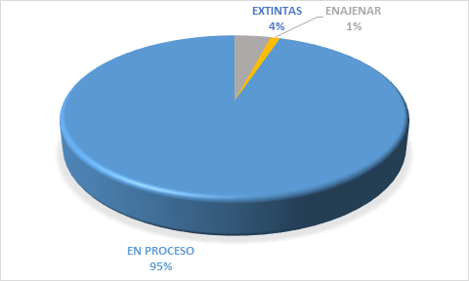
SOCIEDADES ACTIVAS
Gerencia de Sociedades Activas

Slide 50
Valoración y venta de sociedades
Portafolio Sociedades Extintas.
ITEM | Numero Sociedades/Establecimientos
Total sociedades y Ecm extintos Activos | 29
Con perfil de enajenación | 4
Grupo 1 | 2 (100%)
Grupo 2 | 2 (-100%)
Participaciones en sociedades que no desarrollan su objeto social | 2
Porcentajes inferiores al 1% | 2
Con vocación turística | 3
Entregados a FONTUR | 2
Por entregar a FONTUR | 1
Con restricción en la comercialización | 6
En acuerdo de restructuración | 1
Parcialmente Incautado | 5
Con medida cautelar de la Unidad de Restitución de Tierras | 8
En saneamiento del registro de la medida de extinción | 1
En proceso de traslado a la Gerencia de sociedades en Liquidación | 2
Cancelado | 1
Gerencia de Sociedades Activas

Slide 51
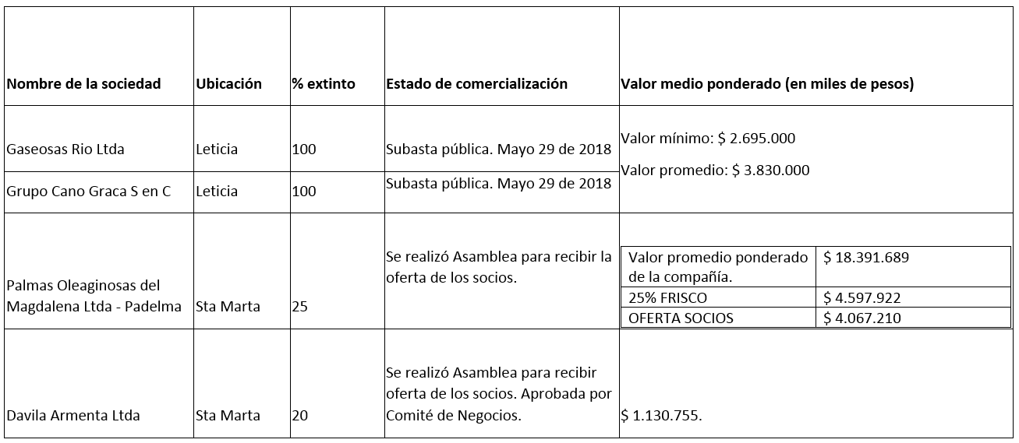
Valoración y venta de sociedades
* Valores expresados en miles de pesos
Gerencia de Sociedades Activas

Slide 52
4. MAPA DE RIESGOS
SOCIEDAD ACTIVOS ESPECIALES

Slide 53

GESTIÓN DE RIESGOS
1. Identificación del Riesgo
2. Valoración del Riesgo
  Probabilidad
  Impacto
3. Controles y Valoración Riesgo Residual
4. Tratamiento del riesgo y/o acciones adicionales

Slide 54
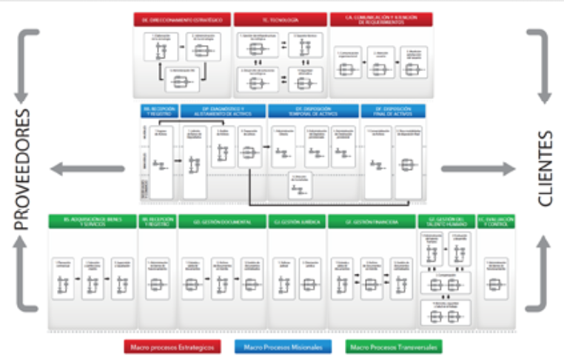
GESTIÓN DE RIESGOS
MATRIZ DE RIESGO
1. Identificación del Riesgo
Misionales
Recepción y Registro
Diagnostico y Alistamiento
Disposición Temporal
Disposición Final
Ingreso de Activos
Registro de Depositarios
Recepción de activo en sitio
Recepción de activos en bodega
Registro de activos
Preparación para la recepción de activos
identificación y registro de bienes inventario dinero
Identificación Hallazgos generación de acciones
Arquitectura Empresarial
Macroproceso
Proceso
Procedimiento
Riesgos
Riesgos Corrupción
Riesgos Estratégicos
Riesgos Operativos
Riesgos

Slide 55
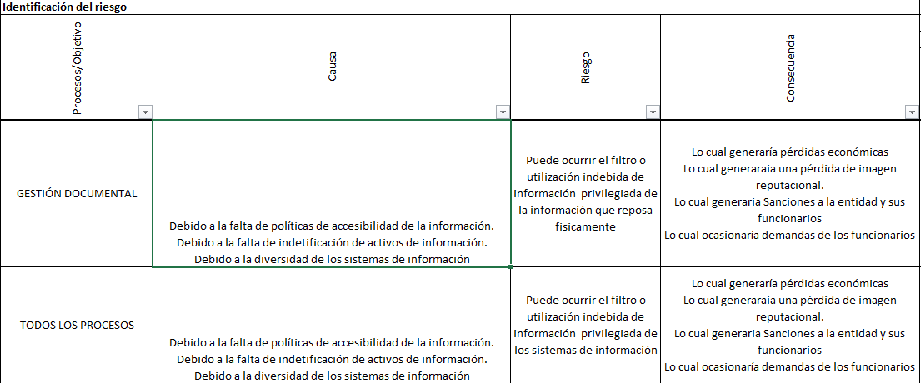
GESTIÓN DE RIESGOS
MATRIZ DE RIESGO
1. Identificación del Riesgo

Slide 56
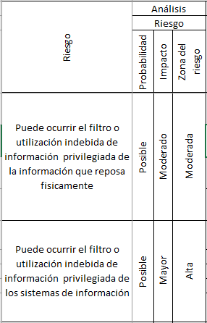
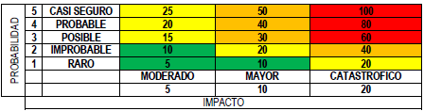
GESTIÓN DE RIESGOS
MATRIZ DE RIESGO
2. Valoración del Riesgo Probabilidad e Impacto
Zona del Riesgo | Color
Baja
Moderada
Alta
Inaceptable

Slide 57
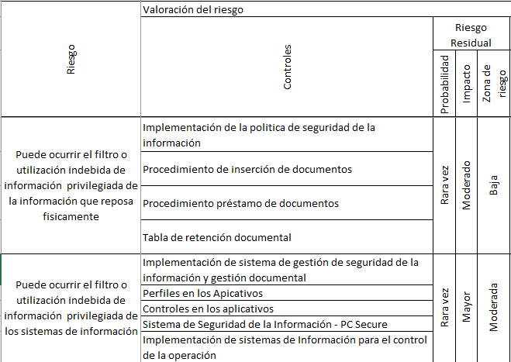
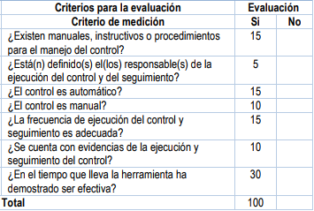
GESTIÓN DE RIESGOS
MATRIZ DE RIESGO
3. Valoración Controles

Slide 58
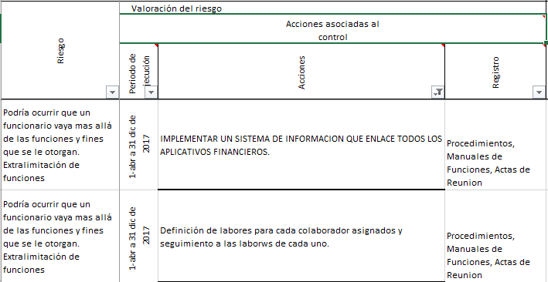
GESTIÓN DE RIESGOS
MATRIZ DE RIESGO
4. Tratamiento del riesgo y/o Acciones adicionales

Slide 59
SEGUIMIENTO GESTIÓN DE RIESGOS

Slide 60

SEGUIMIENTO A GESTIÓN DE RIESGOS
1. Ajuste de riesgos
2. Materialización de Riesgos
3. Evaluación de efectividad en los controles
4. Evaluación global de riesgos

Slide 61
SEGUIMIENTO A GESTIÓN DE RIESGOS
SEGUIMIENTO A GESTIÓN DE RIESGOS
1. AJUSTE DE RIESGOS

Slide 62
SEGUIMIENTO A GESTIÓN DE RIESGOS
1. AJUSTE DE RIESGOS
Nuevos Riesgos identificados
Riegos Nuevos Identificados | Área que lo reportó
Puede ocurrir que se utilice erradamente las funcionalidades de los Sistemas de Información (aplicativo Zeus) | Atención al ciudadano
Pueden presentar errores en la información en el secuestro de los activos | Aseguramiento de la Información
Puede ocurrir que se utilice erradamente las funcionalidades de los Sistemas de Información (aplicativo Zeus) | Control Interno
Pueden presentar errores en la información en el secuestro de los activos | Control Interno
Puede ocurrir la entrega extemporánea de informes a los entes de control | Control Interno
Puede ocurrir el filtro o utilización indebida de información privilegiada de la información que reposa físicamente | Planeación
Se podrían presentar demoras en el registro del activo en los sistemas de información de SAE | Planeación
Puede ocurrir que no se efectué la entrega física del activo una vez posicionado el depositario provisional | Planeación

Slide 63
SEGUIMIENTO A GESTIÓN DE RIESGOS
2. MATERIALIZACIÓN DE RIESGOS
Riesgos Materializados
Puede ocurrir que los procesos no estén debidamente documentados, o que los documentos se encuentren desactualizados.
Falta de disponibilidades de los Servicios de IT.
Los usuarios del gestor documental ZEUS puedan tener acceso a información confidencial que no requieran para sus funciones.
Se podrían presentar retrasos en las respuestas a las necesidades y requerimientos de los usuarios
Se presenta bajo apoyo en los procesos de control social realizados por los ciudadanos.

Slide 64
SEGUIMIENTO A GESTIÓN DE RIESGOS
3. EVALUACIÓN EFECTIVIDAD EN LOS CONTROLES

Slide 65
SEGUIMIENTO A GESTIÓN DE RIESGOS
3. EVALUACIÓN EFECTIVIDAD EN LOS CONTROLES

Slide 66
SEGUIMIENTO A GESTIÓN DE RIESGOS
Evaluación global del Riesgo
Zona de Riesgo 2016
Zona de Riesgo 2017

Slide 67
SEGUIMIENTO A GESTIÓN DE RIESGOS
Evaluación global del Riesgo

Slide 68
SEGUIMIENTO A GESTIÓN DE RIESGOS
Evaluación global del Riesgo
Riesgos en Zona Inaceptable
Procesos | Riesgo
TODOS LOS PROCESOS | Se puede gestionar de manera tardía la comercialización o destrucción de activos.
TODOS LOS PROCESOS | Falta de programas de gestión de cambio y seguimientos en el uso y apropiación de TIC's
GESTIÓN FINANCIERA | No se podría contar con información de estado de cuenta por activo
GESTIÓN FINANCIERA | Se podría reportar información financiera inexacta tanto de SAE como de los activos del FRISCO,
GESTIÓN DOCUMENTAL | Se podría alterar o extraviar piezas documentales vitales para la gestión
COMUNICACIÓN Y ATENCIÓN DE REQUERIMIENTOS | Se podrían presentar retrasos en las respuestas a las necesidades y requerimientos de los usuarios
ADMINISTRACIÒN DE BIENES DE FUNICIONAMIENTO | Podría ocurrir que no se identifiquen las necesidades de mantenimiento
ADMINISTRACIÓN DE DESARROLLO DE SOLUCIONES TÉCNOLOGICAS | Mal funcionamiento del software desarrollado en SAE o adquirido.

Slide 69
5. CRONOGRAMA PROCESOS DE CONTRATACIÓN
(Aprobaciones por Junta Directiva)

Slide 70
PROCESO DE CONTRATACIÓN
(VALORES EN MILES DE MILLONES)
ENERO
FEBRERO
MARZO
ABRIL
NOVIEMBRE
APROBADO J.
APROBADO J.
PENDIENTE DE APROBACIÓN J
PENDIENTE DE APROBACIÓN J
PENDIENTE DE APROBACIÓN J
ROM REGIONAL CENTRO ORIENTE, OCCIDENTE Y SUROCCIDENTE
ARRENDAMIENTO SEDE PPAL Y REGIONALES
DESALOJOS
ERP y CRM – SOFTWARE
SEGUROS
$4,043,000
$6,800,000
$3,000,000
$4,136,807
SERVICIO DE VIGILANCIA Y SEGURIDAD
$2,491,960
$2,006,200
Vicepresidencia Jurídica

Slide 71
6. INFORME COMITÉ ENAJENACIÓN
TEMPRANA

Slide 72


COMITÉ DE ENAJENACIONES DE BIENES DEL FRISCO
ART. 93 DE LA LEY 1708 DE 2014 – MODIFICACION LEY 1849 DE 2017
Sesión No. 1
11-enero-2018
Presentación de Lineamientos para la Enajenación Temprana.
Presentación de casos (semovientes, servidumbres y expropiación por utilidad pública.
Sesión No. 2
13-febrero-2018
Aprobación de Lineamientos para la Enajenación Temprana.
Aprobación de Enajenación:
  Enajenación de semovientes: 2.884
  Inmuebles con constitución de servidumbres: 8
  Enajenación por utilidad pública.: 6
Sesión No. 3
18-abril-2018
Aprobación de Enajenación:
  Enajenación vehículos: 227
  Divisas: € 2.870.830
  Inmuebles con constitución de servidumbres: 1
  Enajenación por utilidad pública: 6
  Enajenación de Inmuebles: 880 (aprobados en la sesión 775)
Vicepresidencia Jurídica

Slide 73

Proceso de alistamiento de inmuebles para Enajenación Temprana
– Corte- 20 de abril 2018
Vicepresidencia Jurídica E.T.
Vicepresidencia Bienes Muebles e Inmuebles – Gerencias regionales
Comité Técnico
Comité Tripartita
Inventario de Bienes Inmuebles Identificados Para E.T.
8,235
Bienes Viables E.T.
4,167
Bienes con Ficha Elaborada
1,036
Bienes con Ficha Aprobada
880
Bienes con Ficha Aprobada por el Comité Tripartito
775
Bienes con Ficha en Revisión por el Comité Tripartito
105
Bienes con Ficha Aprobada
880
Bienes Sin Piezas Procesales
2,245
Bienes No Viables
1,232
Bienes con Ficha Pendiente x U.I.
156
Bienes No Susceptibles Definitivo
588
Fuente: Sociedad de Activos Especiales S.A.S. - SAE
Vicepresidencia de Bienes Muebles e Inmuebles

Slide 74


ENAJENACIÓN TEMPRANA
Bienes inmuebles con aprobación comité técnico
Tabla resumen
Por Causal
Por Ubicación
Por tipología
Vicepresidencia de Bienes Muebles e Inmuebles

Slide 75
Tabla resumen
 | CAUSAL No. 1 | CAUSAL No. 3 | CAUSAL No. 4 | CAUSAL No. 7 | Total | Total Suma de Valor Avalúo Catastral
CENTRO ORIENTE | 3 | 1 | 215 | 78 | 297 | $ 85,280,147,000
NORTE |  |  | 107 |  | 107 | $ 8,183,988,844
OCCIDENTE |  |  | 225 |  | 225 | $ 20,031,064,125
SUROCCIDENTE | 3 | 10 | 238 | 1 | 252 | $ 42,989,168,621
Total general | 6 | 11 | 785 | 79 | 881 | $ 156,484,368,590
Índice
Vicepresidencia de Bienes Muebles e Inmuebles

Slide 76
Por Causal
CAUSAL No. 1
- SEA NECESARIO U OBLIGATORIO DADA SU NATURALEZA
CAUSAL No. 3
- AMENACEN RUINA, PERDIDA O DETERIORO
CAUSAL No. 4
ADMINISTRACIÓN O CUSTODIA OCASIONEN, DE ACUERDO CON UN ANALISIS COSTO-BENEFICIO, PERJUICIOS O GASTOS DESPROPORCIONADOS A SU VALOR O ADMINISTRACIÓN.
CAUSAL No. 7
- BIENES CUYA UBICACIÓN GEOGRAFICA O CONDICIONES DE SEGURIDAD IMPLIQUE LA IMPOSIBILIDAD DE SU ADMINISTRACION
Vicepresidencia de Bienes Muebles e Inmuebles

Slide 77
Por Causal
No. 1
- SEA NECESARIO U OBLIGATORIO DADA SU NATURALEZA
CENTRO ORIENTE
BOGOTÁ | 3
Total CENTRO ORIENTE | 3
SUROCCIDENTE
CALI | 3
Total SUROCCIDENTE | 3
Total general | 6
Vicepresidencia de Bienes Muebles e Inmuebles

Slide 78
Por Causal
CAUSAL No. 3
- AMENACEN RUINA, PERDIDA O DETERIORO
CENTRO ORIENTE
BOGOTÁ | 1
Total CENTRO ORIENTE | 1
SUROCCIDENTE
CALI | 10
Total SUROCCIDENTE | 10
Total general | 11
Vicepresidencia de Bienes Muebles e Inmuebles

Slide 79
OCCIDENTE
AGUADAS | 1
AMAGÁ | 1
APARTADÓ | 2
ARMENIA | 6
BELLO | 2
BETANIA | 1
CALARCA | 3
CAUCASIA | 3
CHINCHINÁ | 5
DOSQUEBRADAS | 2
EL BAGRE | 3
ENVIGADO | 8
GÓMEZ PLATA | 1
ITAGUI | 1
LA CEJA | 2
LA DORADA | 3
LA ESTRELLA | 3
LA TEBAIDA | 2
LA VIRGINIA | 1
MANIZALES | 11
MARSELLA | 13
MEDELLÍN | 4
PALESTINA | 1
PEREIRA | 14
QUIMBAYA | 2
RIONEGRO | 3
RISARALDA | 2
SABANETA | 2
SALAMINA | 6
SAN PEDRO DE URABA | 1
SANTAFÉ DE ANTIOQUIA | 2
SONSON | 1
TURBO | 4
VENECIA | 107
VITERBO | 1
ZARAGOZA | 1
Total OCCIDENTE | 225
Por Causal
CENTRO ORIENTE
BOGOTÁ | 178
CHÍA | 1
FUNZA | 2
FUSAGASUGÁ | 3
GIRARDOT | 9
LA MESA | 3
NEIVA | 1
PACHO | 4
PARATEBUENO | 1
RICAURTE | 1
SOACHA | 1
SUBACHOQUE | 1
VILLAVICENCIO | 10
Total CENTRO ORIENTE | 215
NORTE
BARRANQUILLA | 9
MONTERÍA | 98
Total NORTE | 107
SUROCCIDENTE
CALI | 222
PALMIRA | 16
Total SUROCCIDENTE | 238
Total general | 785
No. 4
ADMINISTRACIÓN O CUSTODIA OCASIONEN, DE ACUERDO CON UN ANALISIS COSTO-BENEFICIO, PERJUICIOS O GASTOS DESPROPORCIONADOS A SU VALOR O ADMINISTRACIÓN.
Vicepresidencia de Bienes Muebles e Inmuebles

Slide 80
Por Causal
CAUSAL No. 7
- BIENES CUYA UBICACIÓN GEOGRAFICA O CONDICIONES DE SEGURIDAD IMPLIQUE LA IMPOSIBILIDAD DE SU ADMINISTRACION
CENTRO ORIENTE
BOGOTÁ | 76
FUSAGASUGÁ | 1
GIRARDOT | 1
Total CENTRO ORIENTE | 78
SUROCCIDENTE
CALI | 1
Total SUROCCIDENTE | 1
Total general | 79
Vicepresidencia de Bienes Muebles e Inmuebles

Slide 81
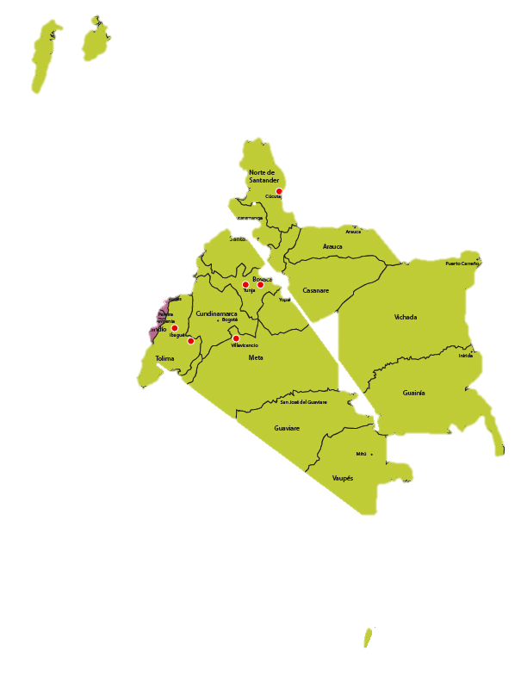

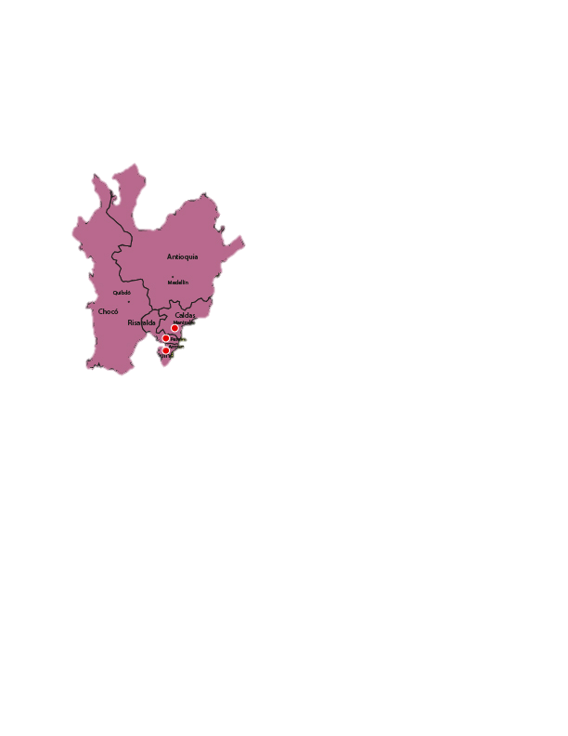
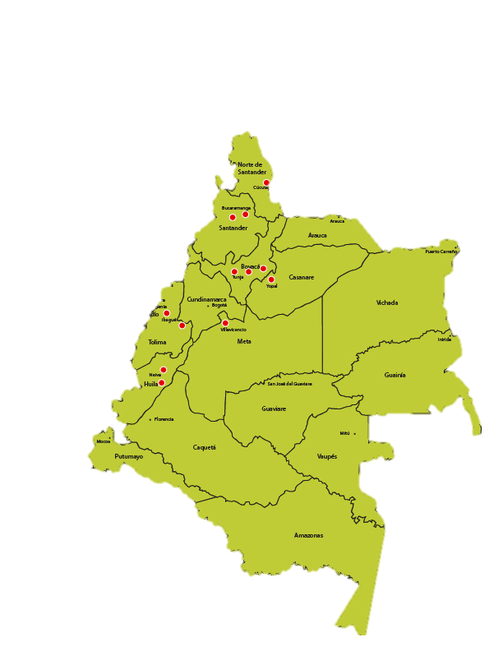
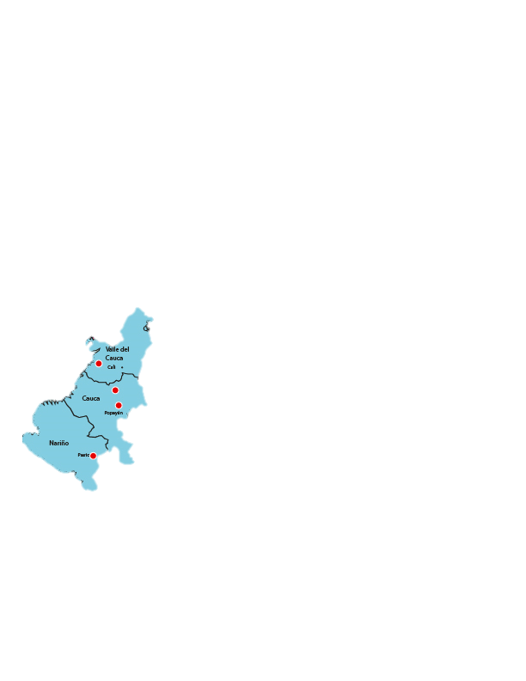
Por Ubicación
Centro Oriente
Norte
Occidente
Sur Occidente
Vicepresidencia de Bienes Muebles e Inmuebles

Slide 82
Por Ubicación
Centro Oriente
Etiquetas de fila | CAUSAL No. 1 | CAUSAL No. 3 | CAUSAL No. 4 | CAUSAL No. 7 | Total general
BOGOTÁ | 3 | 1 | 178 | 76 | 258
CHÍA |  |  | 1 |  | 1
FUNZA |  |  | 2 |  | 2
FUSAGASUGÁ |  |  | 3 | 1 | 4
GIRARDOT |  |  | 9 | 1 | 10
LA MESA |  |  | 3 |  | 3
NEIVA |  |  | 1 |  | 1
PACHO |  |  | 4 |  | 4
PARATEBUENO |  |  | 1 |  | 1
RICAURTE |  |  | 1 |  | 1
SOACHA |  |  | 1 |  | 1
SUBACHOQUE |  |  | 1 |  | 1
VILLAVICENCIO |  |  | 10 |  | 10
Total CENTRO ORIENTE | 3 | 1 | 215 | 78 | 297
20 Predios con avalúos más altos
Vicepresidencia de Bienes Muebles e Inmuebles

Slide 83
Centro Oriente
No. FMI | Tipo de Bien | Clase de Bien | Municipio | Causal de Enajenación. | Valor Avalúo Catastral
50C-550983 | URBANO | BODEGA | BOGOTÁ | CAUSAL No. 4 - | $ 2,386,147,000.00
50C-27940 | URBANO | CASA | BOGOTÁ | CAUSAL No. 4 - | $ 2,251,184,000.00
50C-162764 | URBANO | CASA | BOGOTÁ | CAUSAL No. 3 - | $ 1,923,481,000.00
50C-1509870 | URBANO | LOCAL COMERCIAL | BOGOTÁ | CAUSAL No. 4 - | $ 1,896,016,000.00
50C-1769395 | URBANO | BODEGA | FUNZA | CAUSAL No. 4 - | $ 1,738,682,000.00
50C-338126 | URBANO | EDIFICIO | BOGOTÁ | CAUSAL No. 4 - | $ 1,609,606,000.00
50C-1446625 | URBANO | BODEGA | BOGOTÁ | CAUSAL No. 4 - | $ 1,584,728,000.00
50N-20440322 | URBANO | CASA | BOGOTÁ | CAUSAL No. 4 - | $ 1,500,810,000.00
50N-20150156 | URBANO | CASA | BOGOTÁ | CAUSAL No. 4 - | $ 1,492,742,000.00
50N-20106917 | URBANO | APARTAMENTO | BOGOTÁ | CAUSAL No. 4 - | $ 1,487,138,000.00
50N-20422247 | URBANO | APARTAMENTO | BOGOTÁ | CAUSAL No. 4 - | $ 1,456,819,000.00
50C-188067 | URBANO | EDIFICACIÓN PARA HOTEL - MOTEL | BOGOTÁ | CAUSAL No. 6 - | $ 1,414,115,000.00
50N-20021007 | URBANO | APARTAMENTO | BOGOTÁ | CAUSAL No. 4 - | $ 1,372,615,000.00
50C-414644 | URBANO | EDIFICIO | BOGOTÁ | CAUSAL No. 4 - | $ 1,342,324,000.00
50N-20414934 | URBANO | CASA | BOGOTÁ | CAUSAL No. 4 - | $ 1,193,742,000.00
50N-20436654 | URBANO | APARTAMENTO | BOGOTÁ | CAUSAL No. 4 -. | $ 1,191,339,000.00
50S-40534619 | URBANO | LOCAL COMERCIAL | BOGOTÁ | CAUSAL No. 4 -. | $ 1,169,550,000.00
50N-20468054 | URBANO | CASA | BOGOTÁ | CAUSAL No. 4 - | $ 1,151,491,000.00
50N-20468056 | URBANO | CASA | BOGOTÁ | CAUSAL No. 4 - | $ 1,151,491,000.00
50N-244247 | URBANO | CASA | BOGOTÁ | CAUSAL No. 4 - | $ 1,014,246,000.00
Vicepresidencia de Bienes Muebles e Inmuebles

Slide 84
Por Ubicación
Norte
 | CAUSAL No. 4 | Total general
BARRANQUILLA | 9 | 9
MONTERÍA | 98 | 98
Total NORTE | 107 | 107
20 Predios con avalúos más altos
Vicepresidencia de Bienes Muebles e Inmuebles

Slide 85
No. FMI | Tipo de Bien | Clase de Bien | Municipio | Causal de Enajenación. | Valor Avalúo Catastral
040-22245 | URBANO | CASA | BARRANQUILLA | CAUSAL No. 4 | $ 2,251,652,000.00
040-32708 | URBANO | CASA | BARRANQUILLA | CAUSAL No. 4 | $ 1,413,717,000.00
040-16553 | URBANO | CASA | BARRANQUILLA | CAUSAL No. 4 | $ 1,372,794,000.00
040-34543 | URBANO | CASA | BARRANQUILLA | CAUSAL No. 4 | $ 1,177,904,000.00
040-16602 | URBANO | CASA | BARRANQUILLA | CAUSAL No. 4 | $ 664,108,000.00
040-416423 | URBANO | CASA | BARRANQUILLA | CAUSAL No. 4 | $ 627,108,000.00
040-17021 | URBANO | CASA | BARRANQUILLA | CAUSAL No. 4 | $ 416,168,844.00
040-442847 | URBANO | CASA | BARRANQUILLA | CAUSAL No. 4 | $ 48,495,000.00
040-6252 | URBANO | CASA | BARRANQUILLA | CAUSAL No. 4 | $ 30,202,000.00
140-88406 | URBANO | CASA | MONTERÍA | CAUSAL No. 4 | $ 14,468,000.00
140-88326 | URBANO | CASA LOTE | MONTERÍA | CAUSAL No. 4 | $ 8,346,000.00
140-88033 | URBANO | CASA | MONTERÍA | CAUSAL No. 4 | $ 5,349,000.00
140-88305 | URBANO | CASA LOTE | MONTERÍA | CAUSAL No. 4 | $ 4,578,000.00
140-88306 | URBANO | CASA LOTE | MONTERÍA | CAUSAL No. 4 | $ 4,578,000.00
140-88290 | URBANO | CASA LOTE | MONTERÍA | CAUSAL No. 4 | $ 3,971,000.00
140-88068 | URBANO | CASA | MONTERÍA | CAUSAL No. 4 | $ 3,971,000.00
140-88108 | URBANO | LOTE | MONTERÍA | CAUSAL No. 4 | $ 3,971,000.00
140-88152 | URBANO | CASA LOTE | MONTERÍA | CAUSAL No. 4 | $ 3,971,000.00
140-88103 | URBANO | LOTE | MONTERÍA | CAUSAL No. 4 | $ 3,810,000.00
140-88110 | URBANO | LOTE | MONTERÍA | CAUSAL No. 4 | $ 3,810,000.00
Norte
Vicepresidencia de Bienes Muebles e Inmuebles

Slide 86
Etiquetas de fila | CAUSAL No. 4 | Total general
AGUADAS | 1 | 1
AMAGÁ | 1 | 1
APARTADÓ | 2 | 2
ARMENIA | 6 | 6
BELLO | 2 | 2
BETANIA | 1 | 1
CALARCA | 3 | 3
CAUCASIA | 3 | 3
CHINCHINÁ | 5 | 5
DOSQUEBRADAS | 2 | 2
EL BAGRE | 3 | 3
ENVIGADO | 8 | 8
GÓMEZ PLATA | 1 | 1
ITAGUI | 1 | 1
LA CEJA | 2 | 2
LA DORADA | 3 | 3
LA ESTRELLA | 3 | 3
LA TEBAIDA | 2 | 2
LA VIRGINIA | 1 | 1
MANIZALES | 11 | 11
MARSELLA | 13 | 13
MEDELLÍN | 4 | 4
PALESTINA | 1 | 1
PEREIRA | 14 | 14
QUIMBAYA | 2 | 2
RIONEGRO | 3 | 3
RISARALDA | 2 | 2
SABANETA | 2 | 2
SALAMINA | 6 | 6
SAN PEDRO DE URABA | 1 | 1
SANTAFÉ DE ANTIOQUIA | 2 | 2
SONSON | 1 | 1
TURBO | 4 | 4
VENECIA | 107 | 107
VITERBO | 1 | 1
ZARAGOZA | 1 | 1
Total OCCIDENTE | 225 | 225
Occidente
20 Predios con avalúos más altos
Vicepresidencia de Bienes Muebles e Inmuebles

Slide 87
No. FMI | Tipo de Bien | Clase de Bien | Municipio | Causal de Enajenación. | Valor Avalúo Catastral
001-768156 | URBANO | LOTE | MEDELLÍN | CAUSAL No. 4 | $ 4,281,997,000.00
001-197443 | URBANO | EDIFICACIÓN PARA HOTEL - MOTEL | LA ESTRELLA | CAUSAL No. 4 | $ 3,570,913,520.00
001-342205 | URBANO | EDIFICACIÓN PARA HOTEL - MOTEL | LA ESTRELLA | CAUSAL No. 4 | $ 1,568,898,744.00
001-310002 | URBANO | EDIFICACIÓN PARA HOTEL - MOTEL | LA ESTRELLA | CAUSAL No. 4 | $ 1,227,759,767.00
001-712556 | URBANO | CASA | ENVIGADO | CAUSAL No. 4 | $ 918,517,755.00
001-753316 | URBANO | CASA | ENVIGADO | CAUSAL No. 4 | $ 853,590,557.00
001-1081605 | URBANO | LOCAL COMERCIAL | ENVIGADO | CAUSAL No. 4 | $ 575,892,775.00
001-1081606 | URBANO | LOCAL COMERCIAL | ENVIGADO | CAUSAL No. 4 | $ 575,800,774.00
001-712593 | URBANO | CASA | ENVIGADO | CAUSAL No. 4 | $ 529,786,755.00
290-90491 | URBANO | APARTAMENTO | PEREIRA | CAUSAL No. 4 | $ 508,717,000.00
290-33306 | URBANO | LOCAL COMERCIAL | PEREIRA | CAUSAL No. 4 | $ 474,113,000.00
100-16790 | URBANO | CASA | MANIZALES | CAUSAL No. 4 | $ 304,149,000.00
01N-154902 | URBANO | LOTE | BELLO | CAUSAL No. 4 | $ 253,826,272.00
290-96683 | URBANO | APARTAMENTO | PEREIRA | CAUSAL No. 4 | $ 248,016,000.00
001-158517 | URBANO | APARTAMENTO | MEDELLÍN | CAUSAL No. 4 | $ 226,417,000.00
001-501856 | URBANO | CASA | ENVIGADO | CAUSAL No. 4 | $ 225,313,790.33
290-4563 | URBANO | CASA | PEREIRA | CAUSAL No. 4 | $ 208,690,000.00
001-905929 | URBANO | CASA | ENVIGADO | CAUSAL No. 4 | $ 181,747,320.00
020-838 | URBANO | CASA | RIONEGRO | CAUSAL No. 4 | $ 165,183,354.00
020-50003 | URBANO | BODEGA | RIONEGRO | CAUSAL No. 4 | $ 156,133,342.00
Occidente
Vicepresidencia de Bienes Muebles e Inmuebles

Slide 88
Sur Occidente
 | CAUSAL No. 1 | CAUSAL No. 3 | CAUSAL No. 4 | CAUSAL No. 7 | Total general
SUROCCIDENTE
CALI | 3 | 10 | 222 | 1 | 236
PALMIRA |  |  | 16 |  | 16
Total SUROCCIDENTE | 3 | 10 | 238 | 1 | 252
20 Predios con avalúos más altos
Vicepresidencia de Bienes Muebles e Inmuebles

Slide 89
No. FMI | Tipo de Bien | Clase de Bien | Municipio | Causal de Enajenación. | Valor Avalúo Catastral
370-563710 | URBANO | FINCA | CALI | CAUSAL No. 1 | $ 7,552,966,822.00
370-249919 | URBANO | LOTE | CALI | CAUSAL No. 4 | $ 6,341,620,000.00
370-247538 | URBANO | LOTE | CALI | CAUSAL No. 4 | $ 5,879,841,000.00
370-521182 | URBANO | LOTE | CALI | CAUSAL No. 4 | $ 3,570,664,000.00
370-368851 | URBANO | PREDIO UNIFICADO CON OTRO | CALI | CAUSAL No. 4 | $ 1,170,209,000.00
370-113034 | URBANO | CASA LOTE | CALI | CAUSAL No. 3 | $ 904,858,000.00
370-332548 | URBANO | CASA | CALI | CAUSAL No. 4 | $ 676,488,860.00
370-351540 | URBANO | LOTE | CALI | CAUSAL No. 4 | $ 630,723,197.00
370-101255 | URBANO | CASA | CALI | CAUSAL No. 4 | $ 614,469,049.00
370-351542 | URBANO | LOTE | CALI | CAUSAL No. 4 | $ 612,956,347.00
370-351539 | URBANO | LOTE | CALI | CAUSAL No. 4 | $ 600,573,000.00
370-23887 | URBANO | LOTE | CALI | CAUSAL No. 4 | $ 600,177,000.00
370-361383 | URBANO | APARTAMENTO | CALI | CAUSAL No. 3 | $ 546,867,000.00
370-361378 | URBANO | APARTAMENTO | CALI | CAUSAL No. 4 | $ 546,867,000.00
370-231344 | URBANO | LOTE | CALI | CAUSAL No. 4 | $ 500,213,000.00
370-222690 | URBANO | LOTE | CALI | CAUSAL No. 4 | $ 493,070,000.00
370-573566 | URBANO | OFICINA | CALI | CAUSAL No. 4 | $ 447,988,251.00
370-448826 | URBANO | APARTAMENTO | CALI | CAUSAL No. 4 | $ 442,324,121.00
370-326706 | URBANO | APARTAMENTO | CALI | CAUSAL No. 4 | $ 440,560,199.00
370-175838 | URBANO | APARTAMENTO | CALI | CAUSAL No. 4 | $ 440,041,000.00
Sur Occidente
Vicepresidencia de Bienes Muebles e Inmuebles

Slide 90



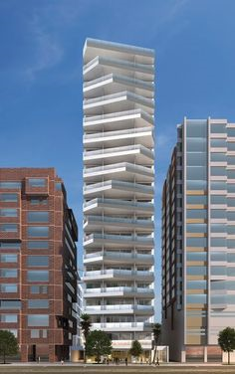
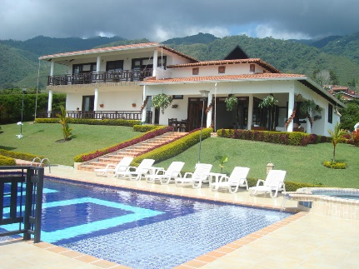

Por tipología
Lotes
Casas
Oficinas
Edificios Apartamentos
Fincas (casa campestre)
Bodegas
Vicepresidencia de Bienes Muebles e Inmuebles

Slide 91
 | CAUSAL No. 3 | CAUSAL No. 4 | CAUSAL No. 7 | Total | Total Suma de Valor Avaluo Catastral
APARTAESTUDIO
SUROCCIDENTE |  | 1 |  | 1 | $ 53,821,000.00
Total APARTAESTUDIO |  | 1 |  | 1 | $ 53,821,000.00
APARTAMENTO
CENTRO ORIENTE |  | 56 | 1 | 57 | $ 25,123,438,000.00
OCCIDENTE |  | 17 |  | 17 | $ 1,533,155,891.00
SUROCCIDENTE | 1 | 59 |  | 60 | $ 7,656,330,420.00
Total APARTAMENTO | 1 | 132 | 1 | 134 | $ 34,312,924,311.00
EDIFICACIÓN PARA HOTEL - MOTEL
CENTRO ORIENTE |  |  | 1 | 1 | $ 1,414,115,000.00
OCCIDENTE |  | 3 |  | 3 | $ 6,367,572,031.00
Total EDIFICACIÓN PARA HOTEL - MOTEL |  | 3 | 1 | 4 | $ 7,781,687,031.00
EDIFICIO
CENTRO ORIENTE |  | 5 | 3 | 8 | $ 5,445,099,000.00
Total EDIFICIO |  | 5 | 3 | 8 | $ 5,445,099,000.00
Total general | 1 | 141 | 5 | 147 | $ 47,593,531,342.00
Vicepresidencia de Bienes Muebles e Inmuebles

Slide 92
 | CAUSAL No. 3 | CAUSAL No. 4 | CAUSAL No. 7 | Total | Total Suma de Valor Avaluo Catastral
CASA
CENTRO ORIENTE | 1 | 66 | 9 | 76 | $ 30,753,737,000.00
NORTE |  | 12 |  | 12 | $ 8,025,936,844.00
OCCIDENTE |  | 58 |  | 58 | $ 4,712,464,696.33
SUROCCIDENTE |  | 13 | 1 | 14 | $ 2,588,780,142.32
Total CASA | 1 | 149 | 10 | 160 | $ 46,080,918,682.65
CASA LOTE
CENTRO ORIENTE |  | 5 | 1 | 6 | $ 1,569,190,000.00
NORTE |  | 5 |  | 5 | $ 25,444,000.00
OCCIDENTE |  | 2 |  | 2 | $ 41,981,885.00
SUROCCIDENTE | 1 |  |  | 1 | $ 904,858,000.00
Total CASA LOTE | 1 | 12 | 1 | 14 | $ 2,541,473,885.00
CASA RECREO
CENTRO ORIENTE |  | 1 |  | 1 | $ 285,517,000.00
Total CASA RECREO |  | 1 |  | 1 | $ 285,517,000.00
Total general | 2 | 162 | 11 | 175 | $ 48,907,909,567.65
Vicepresidencia de Bienes Muebles e Inmuebles

Slide 93
 | CAUSAL No. 3 | CAUSAL No. 4 | Total | Total Suma de Valor Avalúo Catastral
BODEGA
CENTRO ORIENTE |  | 4 | 4 | $ 6,045,155,000.00
OCCIDENTE |  | 2 | 2 | $ 161,410,342.00
SUROCCIDENTE |  | 4 | 4 | $ 163,922,592.00
Total BODEGA |  | 10 | 10 | $ 6,370,487,934.00
DEPOSITO
CENTRO ORIENTE |  | 7 | 7 | $ 96,965,000.00
OCCIDENTE |  | 3 | 3 | $ 10,595,000.00
SUROCCIDENTE | 3 | 17 | 20 | $ 131,309,781.22
Total DEPOSITO | 3 | 27 | 30 | $ 238,869,781.22
Total general | 3 | 37 | 40 | $ 6,609,357,715.22
Vicepresidencia de Bienes Muebles e Inmuebles

Slide 94

 | CAUSAL No. 1 | CAUSAL No. 3 | CAUSAL No. 4 | CAUSAL No. 7 | Total | Total Suma de Valor Avalúo Catastral
LOTE
CENTRO ORIENTE | 3 |  | 8 | 1 | 12 | $ 497,160,000.00
NORTE |  |  | 90 |  | 90 | $ 132,608,000.00
OCCIDENTE |  |  | 121 |  | 121 | $ 5,326,399,714.00
SUROCCIDENTE | 2 | 3 | 10 |  | 15 | $ 20,312,006,227.00
Total LOTE | 5 | 3 | 229 | 1 | 238 | $ 26,268,173,941.00
LOTE CON CONSTRUCCIÓN
OCCIDENTE |  |  | 2 |  | 2 | $ 28,384,169.00
Total LOTE CON CONSTRUCCIÓN |  |  | 2 |  | 2 | $ 28,384,169.00
Total general | 5 | 3 | 231 | 1 | 240 | $ 26,296,558,110.00
Vicepresidencia de Bienes Muebles e Inmuebles

Slide 95

 | CAUSAL No. 3 | CAUSAL No. 4 | CAUSAL No. 7 | Total | Total Suma de Valor Avalúo Catastral
LOCAL COMERCIAL
CENTRO ORIENTE |  | 21 | 61 | 82 | $ 10,364,765,000.00
OCCIDENTE |  | 5 |  | 5 | $ 1,771,311,198.00
SUROCCIDENTE |  | 6 |  | 6 | $ 347,226,982.00
Total LOCAL COMERCIAL |  | 32 | 61 | 93 | $ 12,483,303,180.00
OFICINA
CENTRO ORIENTE |  | 4 |  | 4 | $ 1,063,291,000.00
SUROCCIDENTE | 2 | 15 |  | 17 | $ 1,455,414,755.00
Total OFICINA | 2 | 19 |  | 21 | $ 2,518,705,755.00
Total general | 2 | 51 | 61 | 114 | $ 15,002,008,935.00
Vicepresidencia de Bienes Muebles e Inmuebles

Slide 96

Por tipología
 | CAUSAL No. 1 | CAUSAL No. 4 | Total | Total Suma de Valor Avaluo Catastral
FINCA
CENTRO ORIENTE |  | 1 | 1 | $ 832,270,000.00
SUROCCIDENTE | 1 |  | 1 | $ 7,552,966,822.00
Total FINCA | 1 | 1 | 2 | $ 8,385,236,822.00
Total general | 1 | 1 | 2 | $ 8,385,236,822.00
Vicepresidencia de Bienes Muebles e Inmuebles

Slide 97
OTROS
 | CAUSAL No. 4 | CAUSAL No. 7 - | Total | Total Suma de Valor Avalúo Catastral
GARAJE
SUROCCIDENTE | 1 |  | 1 | $ 3,540,000.00
Total GARAJE | 1 |  | 1 | $ 3,540,000.00
PARQUEADERO COMERCIAL
SUROCCIDENTE | 2 |  | 2 | $ 15,652,030.00
Total PARQUEADERO COMERCIAL | 2 |  | 2 | $ 15,652,030.00
PARQUEADERO PRIVADO
CENTRO ORIENTE | 36 |  | 36 | $ 846,469,000.00
OCCIDENTE | 12 |  | 12 | $ 77,789,199.00
SUROCCIDENTE | 109 |  | 109 | $ 633,130,869.98
Total PARQUEADERO PRIVADO | 157 |  | 157 | $ 1,557,389,068.98
PREDIO UNIFICADO CON OTRO
CENTRO ORIENTE | 1 | 1 | 2 | $ 942,976,000.00
SUROCCIDENTE | 1 |  | 1 | $ 1,170,209,000.00
Total PREDIO UNIFICADO CON OTRO | 2 | 1 | 3 | $ 2,113,185,000.00
Total general | 162 | 1 | 163 | $ 3,689,766,098.98
Vicepresidencia de Bienes Muebles e Inmuebles

Slide 98
7. COMITÉ DE ASIGNACIONES

Slide 99
COMITÉ DE ASIGNACIONES DE BIENES DEL FRISCO
Decreto 2136 de 2015
Sesión No. 10
23- enero-2018
ACOGE concepto de la Sala de Consulta y Servicio Civil del Consejo de Estado del 11-jul-2017, rad. 2345.
APROBÓ:
MIRALINDO: - solicitud ANT y Min. Defensa
Revocatoria directa parcial de la Resolución No. 1194 de 2016, predios “El Cairo” y “El Recuerdo”, al configurarse el supuesto de hecho del numeral 2° del artículo 93 del CPACA.
Asignación definitiva de los predios “El Cairo” y “El Recuerdo” al Ejercito Nacional, en cumplimiento a lo dispuesto en el inciso 3° del artículo 91 de la Ley 1708 de 2014, modificado por el artículo 22 de la Ley 1849 de 2017.
2. CASOS POLICIA NACIONAL Y MUNICIPIO DE CAUCASIA:
Sesión No. 11
19-febrero-2018
Mónaco
Porvenir y Brasilia
Finca Alterón
Paraguay
APROBÓ la revocatoria directa parcial de la Resoluciones de Asignación definitiva del CNE.
supresión destinación especifica.
supresión condición resolutoria.
Disposición de la propiedad en el marco de la Constitución Política y la ley, siempre y cuando, se cumplan las finalidades del FRISCO.
NEGÓ revocatoria directa parcial de la Resoluciones de Asignación definitiva del CNE por cumplimiento de la asignación e inexistencia jurídica de los predios por englobe.
Vicepresidencia Jurídica

Slide 100
8. PROYECTO MODIFICACIÓN AL
MANUAL DE CONTRATACIÓN

Slide 101
NORMATIVIDAD ACTUAL
Artículo 39 Literal K. “No obstante, el presidente de la sociedad podrá someter a autorización de la Junta Directiva, asuntos que considere de especial trascendencia o que puedan generar particular impacto financiero, jurídico o técnico”
ESTATUTOS SOCIALES
FACULTAD CONTRATACIÓN JUNTA DIRECTIVA
Artículo 41: “ …También se requerirá la autorización previa de la Junta Directiva, cuando se trate de incrementar el valor de los contratos para cuya celebración hubiese sido necesario contar con su aprobación …”
MANUAL DE CONTRATACIÓN
Vicepresidencia Jurídica

Slide 102

PROPUESTA DE MODIFICACIÓN ESTATUTOS
PORPUESTA 1
ART. 39 “ K. Autorizar el inicio de los procesos de contratación en ejecución del plan anual de adquisición, distintos a los derivados del giro ordinario del negocio, cuyo presupuesto supere los 1000 SMLM y será informada de las respectivas adjudicaciones. De igual manera autorizará las adiciones por más del 50% del valor inicial del contrato para cuya celebración hubiese sido necesario contar con su aprobación” (resaltado texto a modificar)
ART. 39 “ K. Autorizar el inicio de los procesos de contratación en ejecución del plan anual de adquisición distintos a los derivados del giro ordinario del negocio, cuyo presupuesto supere los 1000 SMLM y será informada de las respectivas adjudicaciones. (resaltado texto a modificar)
PORPUESTA 2
Vicepresidencia Jurídica

Slide 103

PROPUESTA DE MODIFICACIÓN MANUAL DE CONTRATACIÓN
Modificar el Párrafo 2º del artículo 41 del Manual de Contratación: “AUTORIZACIÓN DE LA JUNTA DIRECTIVA PARA LA CELEBRACIÓN Y ADICIÓN DE CONTRATOS POR RAZON DE LA CUANTIA.- Para la celebración de contratos que se relacionen con la existencia y el funcionamiento de la entidad en ejecución del plan anual de adquisición que superen la suma de MIL (1.000) salarios mínimos legales mensuales vigentes –SMLMV-, el Presidente o apoderado respectivo, deberá contar con la autorización previa y expresa de la Junta Directiva. También se requerirá la autorización previa de la Junta Directiva, cuando se trate de adicionar por más del 50% del valor inicial del contrato para cuya celebración hubiese sido necesario contar con su aprobación,” (resaltado texto a modificar)
PORPUESTA 1
Modificar el Párrafo 2º del artículo 41 del Manual de Contratación: “AUTORIZACIÓN DE LA JUNTA DIRECTIVA PARA LA CELEBRACIÓN Y ADICIÓN DE CONTRATOS POR RAZON DE LA CUANTIA.- Para la celebración de contratos que se relacionen con la existencia y el funcionamiento de la entidad en ejecución del plan anual de adquisición que superen la suma de MIL (1.000) salarios mínimos legales mensuales vigentes –SMLMV-, el Presidente o apoderado respectivo, deberá contar con la autorización previa y expresa de la Junta Directiva.” (resaltado texto a modificar)
PORPUESTA 2
Vicepresidencia Jurídica

Slide 104

NORMATIVIDAD ACTUAL
FACULTAD APROBACIÓN BALANCES JUNTA DIRECTIVA
artículo 39 literal m, que a la letra señala “Discutir, aprobar o improbar los balances, así como presentar a la asamblea conjuntamente con el Presidente, el balance de cada ejercicio, acompañado de los documentos e informes indicados en el artículo 446 del Código de Comercio.”
ESTATUTOS SOCIALES
PROPUESTA DE MODIFICACIÓN ESTATUTOS
Literal m. del artículo 39: “Discutir, aprobar o improbar los balances mensuales, lo mismo que presentar a la Asamblea, conjuntamente con el Presidente, el balance de cada ejercicio, acompañado de los documentos e informes indicados en el artículo 446 del Código de Comercio.
Vicepresidencia Jurídica

Slide 105
9. COMITÉ DE AUDITORIA

Slide 106
Disposiciones Generales
Objetivo: apoyar a la Junta Directiva en la supervisión de la integralidad y efectividad del SCI, Riesgos, Calidad, Auditoría, y cumplimiento efectivos de los requerimientos de los entes de control.
Compuesto por 3 miembros INDEPENDIENTES de la junta directiva. (En caso fortuito o fuerza mayor podrán delegar su asistencia).
La Secretaría del Comité: Vicepresidente Jurídico o un funcionario con cargo de Vicepresidente.
Estructura
Reuniones ordinarias: Trimestrales.
Reuniones extraordinarias: Por solicitud.
Reuniones presenciales o virtuales
Funcionamiento
Cautela, reserva, diligencia y lealtad
Código de Ética y Buen Gobierno
Propiedad Intelectual en cabeza de la SAE
Presentar Informes
Deberes
Agenda
Evaluación: Anual
Modificación: Propuesta por cualquier miembro. Aprueba Junta Directiva
Disposiciones Finales

Slide 107
Recomendar pautas para la determinación, implantación, adaptación, complementación y mejoramiento permanente del Sistema de Control Interno, de conformidad con las normas vigentes y las características propias de SAE.
Estudiar y revisar la evaluación del Sistema de Control Interno.
Aprobar el Programa Anual de Auditoría presentado por la Oficina de Control Interno.
Recomendar acciones de mejora para la eficiencia, eficacia y efectividad del Sistema.
Propender por una adecuada implementación de procedimientos de control interno para todos los riesgos significativos, independientemente de su naturaleza (operativa, de cumplimiento, financieros, fiscales).
Analizar cualquier otro asunto que el comité o el auditor consideren conveniente que se estudie al interior del Comité.
Funciones del Comité

Slide 108
10. RESULTADOS COMERCIALIZACIÓN

Slide 109
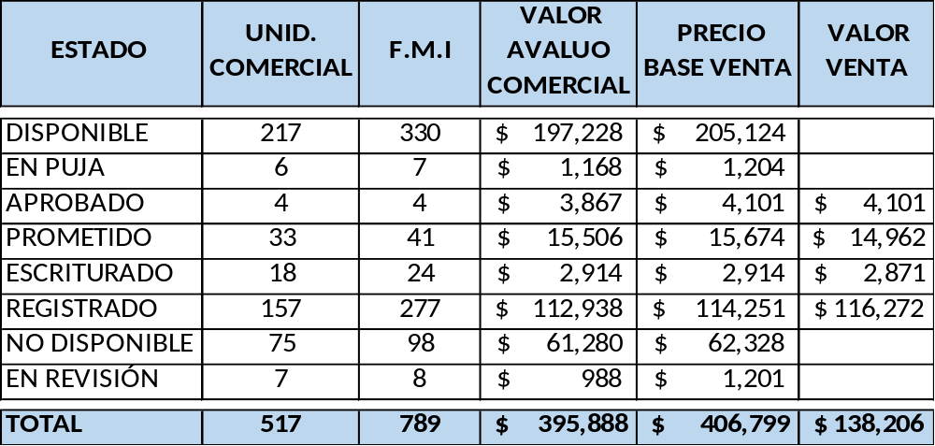
Resultado Comercialización Inmuebles – CISA.
Cifras en Millones $
CONCEPTO
Unid. Comerciales Vendidas:
M.I. Vendidas:
Valor Ventas:
AÑO 2015
25
38
$9.917
AÑO 2016
80
129
$22.379
AÑO 2017
89
157
$45.737
AÑO 2018
18
22
$60.173
$78.033 (3 años)
Estado portafolio:
$138.206 (4 años)
Fuente de la información – CISA informe a corte 16 de abril 18
Gerencia Comercial

Slide 110
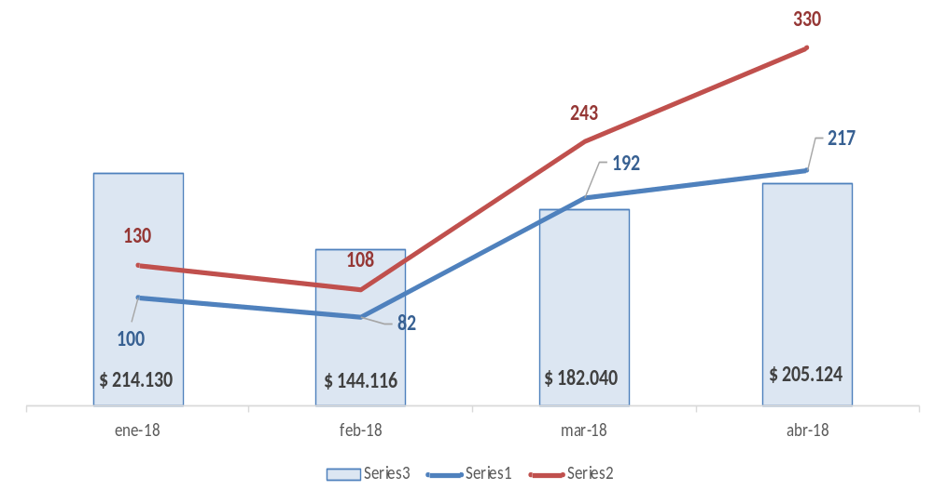
Cifras en Millones $
Inventario inmuebles disponibles - 16 abril 2018
FMI
Unidades
P.B.V.
Fuente de la información – CISA informe a corte 16 de abril 18
Gerencia Comercial

Slide 111
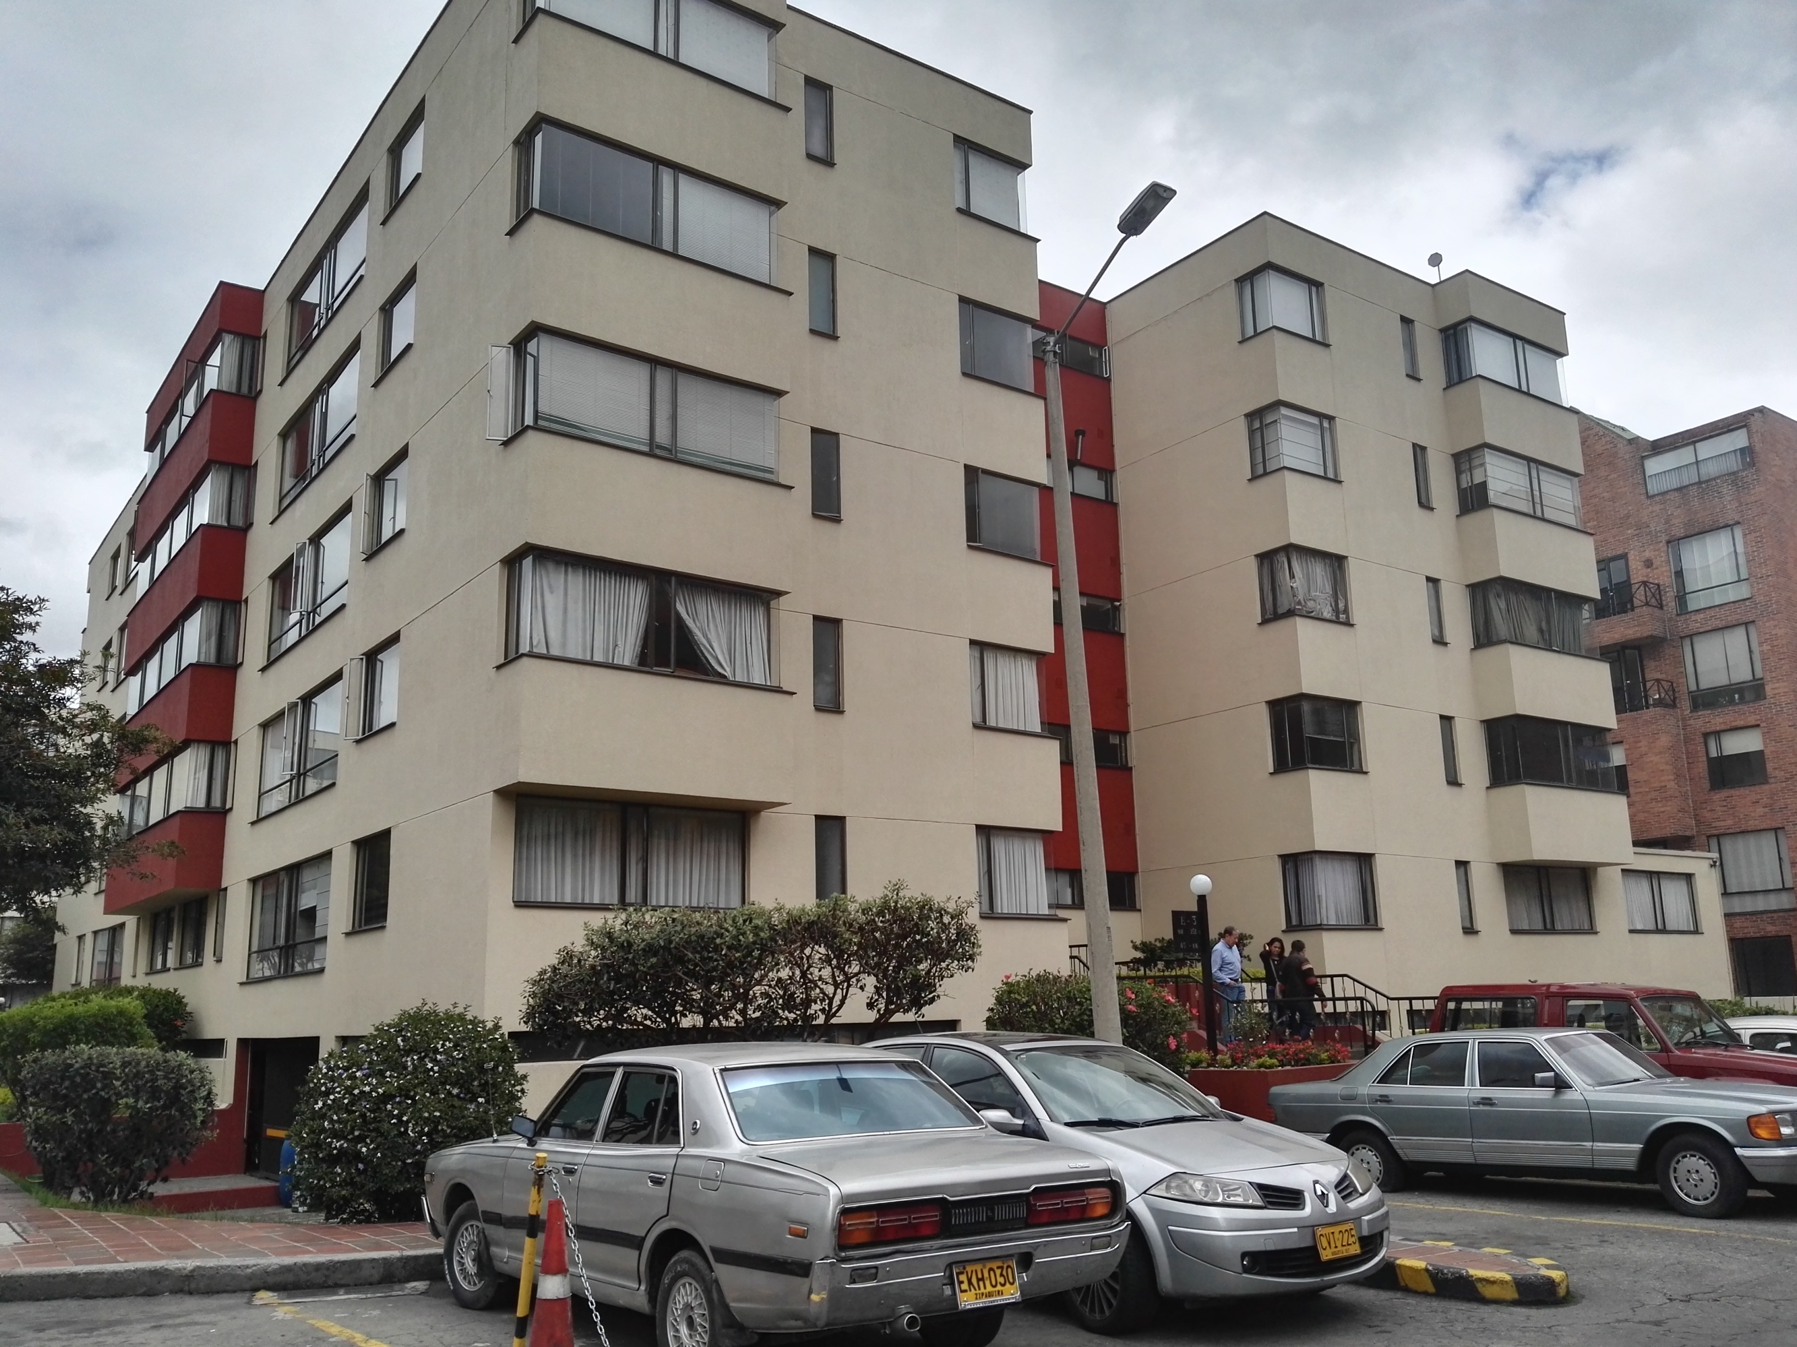
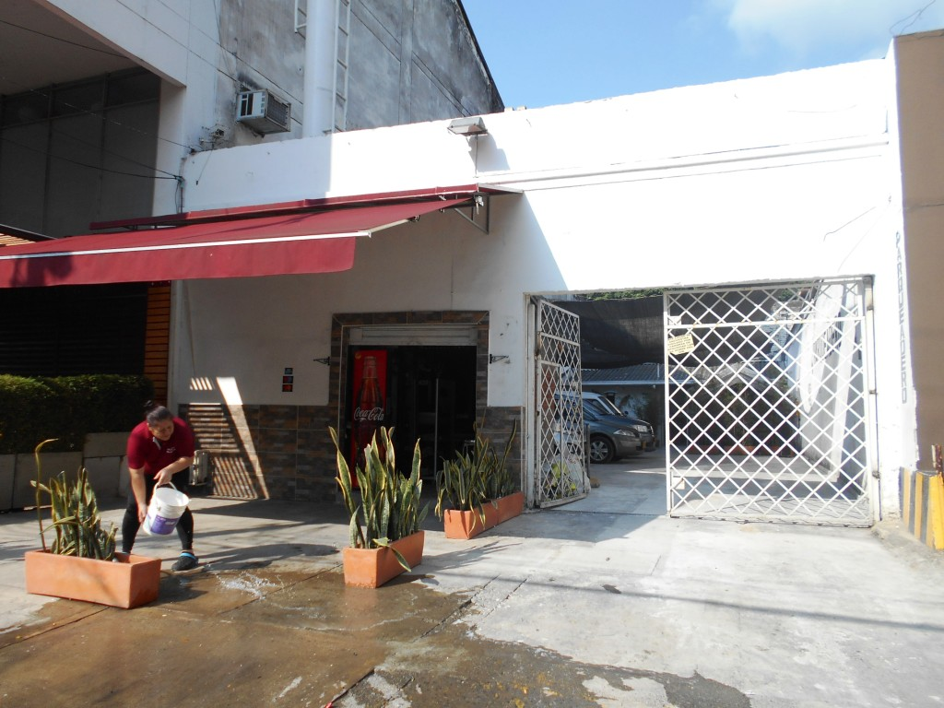
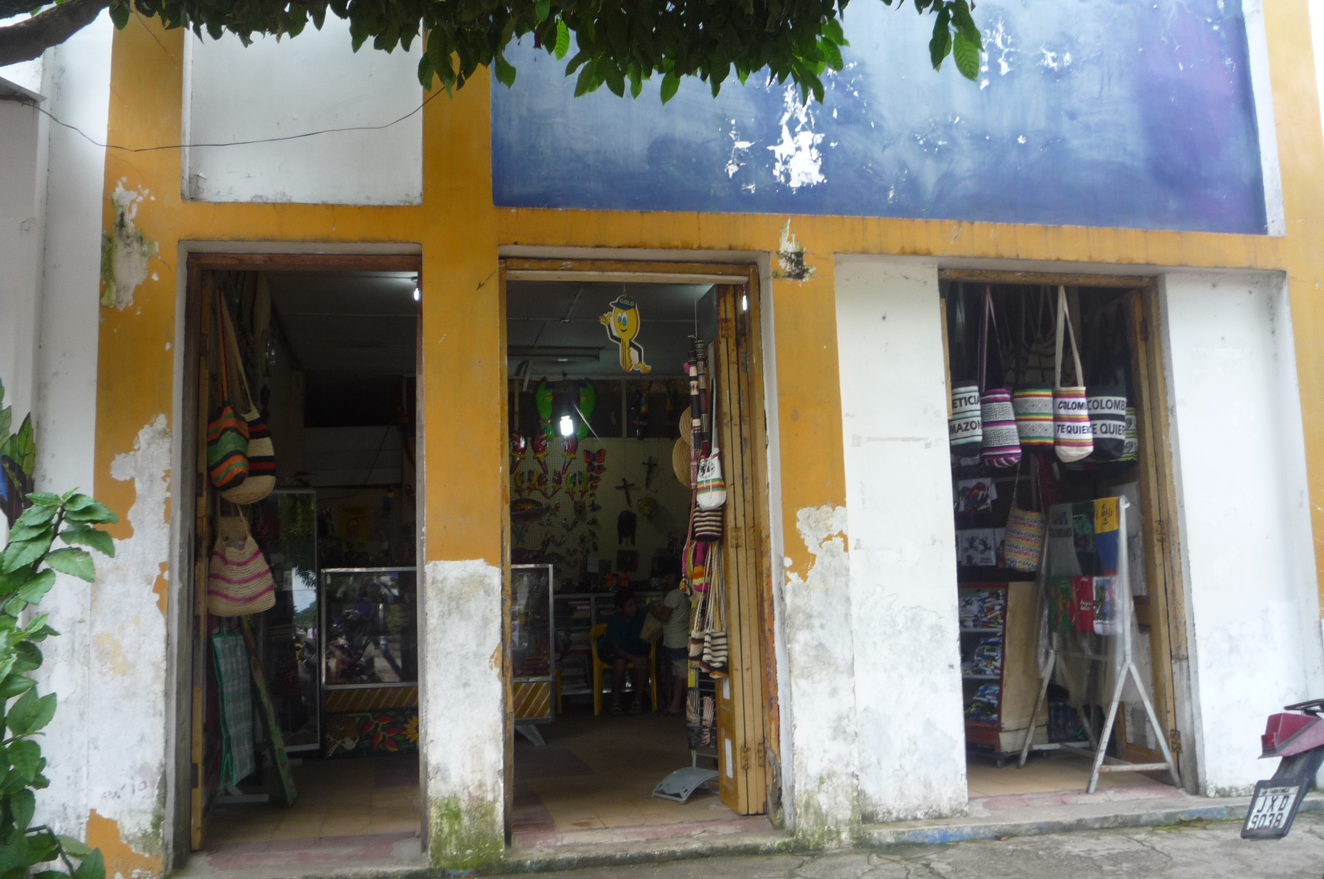
Inmuebles en proceso de puja (16 abril 2018)
Cifras en Millones $
TIPO | FMI | UNIDADES | VR
Apartamento | 2 | 1 | $297
Casa | 4 | 4 | $741
Local | 1 | 1 | $166
Total | 7 | 6 | $1.204
Fuente de la información – CISA informe a corte 16 de abril 18
Gerencia Comercial

Slide 112
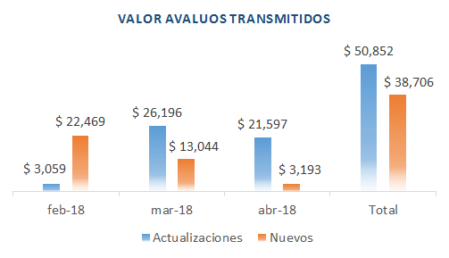
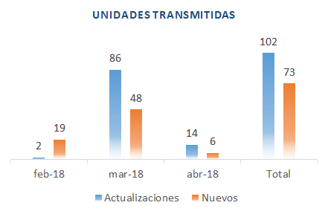
Entrega de avalúos para comercializar - 16 abril 2018
Cifras en Millones $
$89.558
175
Avalúos Actualizados
Avalúos Nuevos
Tipo de inmueble | Cantidad FMI | Valor
Apartamento | 105 | $15.868
Bodegas | 5 | $18.001
Casas | 44 | $10.178
Otros | 35 | $6.805
Total | 189 | $50.852
Tipo de inmueble | Cantidad FMI | Valor
Lotes | 6 | $18.984
Casas | 16 | $15.053
Apartamento | 10 | $1.950
Otros | 17 | $2.719
Total | 73 | $38.706
Fuente de la información – CISA informe a corte 16 de abril 18
Gerencia Comercial

Slide 113
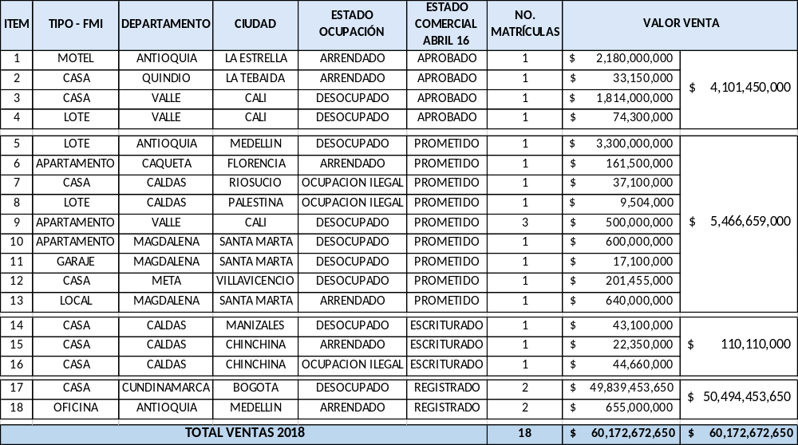
Inmuebles Comercializados en el 2018.
Cifras en Millones $
Fuente de la información – CISA informe a corte 16 de abril 18
Gerencia Comercial

Slide 114
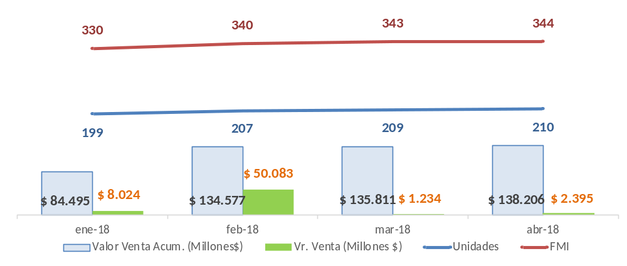
Cifras en Millones $
Inmuebles Comercializados - 16 abril 2018
FMI
Unidades.
Vr. Venta Acumulado
Vr. Venta mes
Fuente de la información – CISA informe a corte 16 de abril 18
Gerencia Comercial

Slide 115
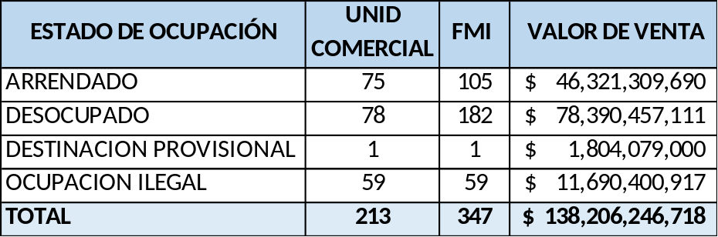
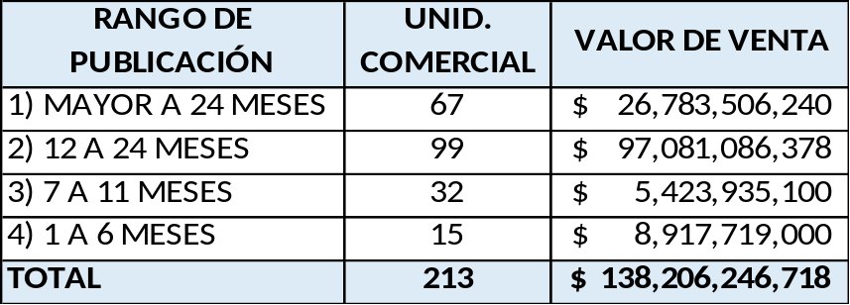
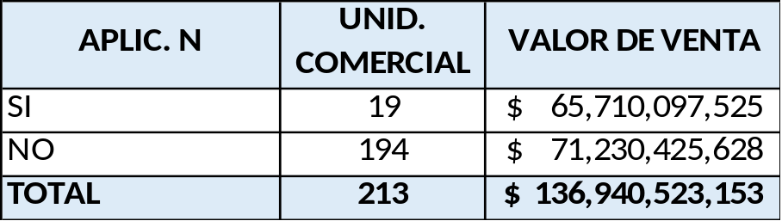
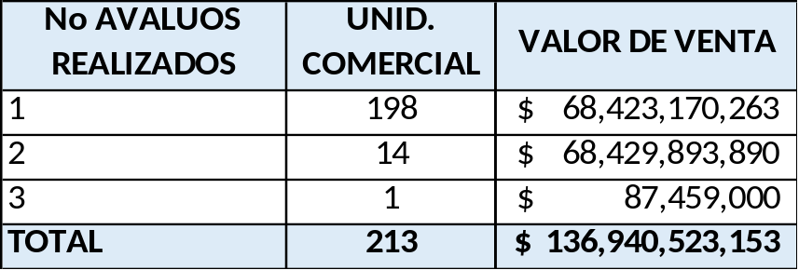
Cifras en Millones $
inmuebles comercializados - 16 abril 2018
Estados de ocupación
Rangos de publicación
Aplicación N
No de avalúos comerciales realizados
Fuente de la información – CISA informe a corte 16 de abril 18
Gerencia Comercial

Slide 116



